Slide 1

การฝึกอบรมหลักสูตร
Smart Transportation for SMEs
วันที่ 14-16 มกราคม 2563
ณ โรงแรมอิสติน มักกะสัน
วิทยากร
รองศาสตราจารย์ ดร.ไพฑูรย์ ศิริโอฬาร
สามัญวิศวกรอุตสาหการ

Slide 2
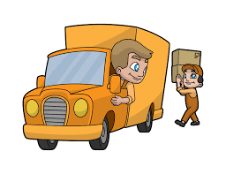
ลด
ลด
ลด
ลดอย่างไร
?
ต้นทุนการขนส่งสินค้า

Slide 3
ต้นทุนการขนส่งสินค้าสูง
Man
พนักงานขับรถขนส่ง : ความพร้อม / จิตสำนึก / การดูแลรักษารถขนส่ง
Machine
รถขนส่ง : ประเภทรถขนส่ง / เชื้อเพลิง / ยาง / น้ำมันหล่อลื่น / ความเร็ว / อุปกรณ์เสริม
Material
สินค้า : ประเภทและลักษณะสินค้า / น้ำหนัก
Method
การบริหารจัดการการขนส่ง : ระบบสารสนเทศ GPS tracking / เที่ยวเปล่า / เต็มเที่ยว / milk run

Slide 4
ปัจจัยที่เป็นต้นเหตุของการสิ้นเปลืองน้ำมันเชื้อเพลิงของรถบรรทุก สามารถจำแนกออกเป็น 4 ปัจจัย ได้แก่
1. ปัจจัยด้านเทคนิค
เป็นส่วนที่สามารถควบคุมให้อยู่ในสภาวะที่ถูกต้องและเหมาะสมได้ ซึ่งได้แก่ น้ำหนักบรรทุก ความสูงของตัวรถ กำลังในการขับเคลื่อน จำนวนยาง และจำนวนเพลา นอกจากนี้ยังมีเรื่องของการเลือกใช้กำลังของเครื่องยนต์ให้เหมาะสมกับน้ำหนักบรรทุก การเลือกใช้รถพ่วงและรถบรรทุกกึ่งพ่วง ที่เหมาะสมกับน้ำหนักบรรทุก ซึ่งจะรวมไปถึงจำนวนยาง และจำนวนเพลาที่ใช้กับรถเหล่านี้อีกด้วย ข้อมูลทางเทคนิคนี้เป็นส่วนที่สามารถควบคุมให้อยู่ในสภาวะที่ถูกต้องและเหมาะสมได้
การเลือกใช้กำลังของเครื่องยนต์ที่สูงมิได้ทำให้สิ้นเปลืองน้ำมันเชื้อเพลิงมากกว่าเครื่องยนต์ที่มีกำลังต่ำเสมอไป แต่สิ่งสำคัญที่ควรพิจารณาในการเลือกใช้รถนั้นคือจะต้องพิจารณากำลังของเครื่องยนต์ให้เหมาะสมกับการใช้งาน การศึกษาข้อกำหนดต่าง ๆ รวมถึงการหาสาเหตุของอัตราการสิ้นเปลืองเชื้อเพลิงและวิธีแก้ไข เพื่อเป็นการลดต้นทุนในการดำเนินงาน

Slide 5


Slide 6
2. ปัจจัยด้านการบำรุงรักษาเครื่องยนต์
การบำรุงรักษาเครื่องยนต์ต้องบำรุงรักษาตามระยะเวลาที่กำหนด ระบบเหล่านี้ได้แก่ ระบบเชื้อเพลิง ระบบกรองอากาศ ระบบระบายความร้อน ระบบหล่อลื่น ระบบบังคับเลี้ยว ระบบปรับอากาศ และระบบเบรกแต่ในส่วนสำคัญที่เกี่ยวข้องโดยตรงกับอัตราการสิ้นเปลืองน้ำมันเชื้อเพลิง ก็คือระบบต่าง ๆ ที่เกี่ยวข้องกับเครื่องยนต์ และการส่งกำลังขับไปยังล้อและยาง
การใช้รถโดยไม่มีการบำรุงรักษาเครื่องยนต์หรือไม่บำรุงรักษาตามที่คู่มือได้กำหนดไว้ จะทำให้เครื่องยนต์และระบบที่เกี่ยวข้องไม่อยู่ในสภาพที่เหมาะสมกับการใช้งานหนักๆ ซึ่งทำให้อัตราการสิ้นเปลืองน้ำมันเชื้อเพลิงเพิ่มขึ้นค่อนข้างสูง นอกจากนี้ชิ้นส่วนต่างๆ ที่เกี่ยวข้องกับระบบการ ส่งกำลังอื่นๆ ก็เป็นปัจจัยสำคัญต่อการสิ้นเปลืองน้ำมันเชื้อเพลิงเช่นกัน เช่น คุณภาพของยางรถ การปรับมุมของล้อรถ เป็นต้น ดังนั้นจึงควรจัดให้มีการบำรุงรักษาให้ตรงตามเวลาและมาตรฐานที่กำหนดการดูแลบำรุงรักษา

Slide 7
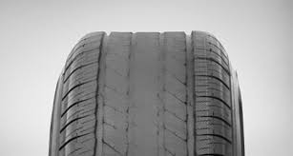
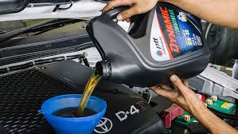
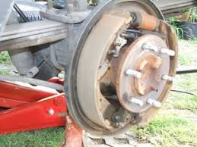
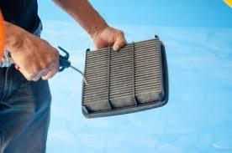
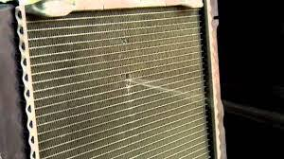

Slide 8
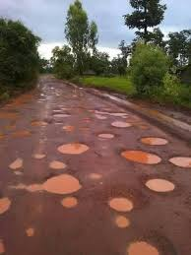
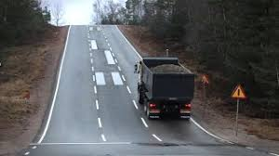
3. ปัจจัยด้านสภาวะแวดล้อมภายนอก
ประกอบด้วยปัจจัยหลายอย่างที่ไม่สามารถควบคุมได้ เช่น การขึ้นทางลาดชัน ทำให้สิ้นเปลืองน้ำมันเชื้อเพลิงเพิ่มขึ้น 0.03 ลิตร/กม. อีกทั้งสภาพการจราจรที่ติดขัดก็เป็นสาเหตุหนึ่งที่ทำให้สิ้นเปลืองน้ำมันเชื้อเพลิงเพิ่มขึ้นเช่นกัน แม้สภาวะแวดล้อมภายนอกเป็นปัจจัยที่ไม่สามารถควบคุมได้ก็ตาม แต่ก็สามารถเลือกเส้นทางที่เหมาะสมเพื่อหลีกเลี่ยงสภาวะที่ทำให้สิ้นเปลืองน้ำมันเชื้อเพลิงได้

Slide 9



4. ปัจจัยด้านการขับขี่
ควรปลูกฝังพนักงานที่ขับรถให้ใช้น้ำมันเชื้อเพลิงได้อย่างประหยัดรวมถึงการขับรถอย่างปลอดภัยดังนั้นการลดค่าใช้จ่ายน้ำมันเชื้อเพลิงจึงเป็นสิ่งที่ทุกบริษัทต้องให้ความสำคัญ ปัจจัยที่เกี่ยวข้องต่อการเพิ่มขึ้นหรือลดลง ก็คือ สภาพรถ สมรรถนะ การจัดการด้านต่างๆ ระบบการบริหารงาน แต่ปัจจัยที่สำคัญมากที่สุดคือ บุคลากร โดยเฉพาะพนักงานขับรถ จึงต้องพิจารณาว่าทำอย่างไรถึงจะใช้น้ำมันเชื้อเพลิงอย่างมีประสิทธิภาพ ซึ่งพนักงานขับรถมีบทบาทสำคัญที่สุด ผู้ประกอบการจำเป็นต้องให้ความรู้ ความเข้าใจ และทักษะการขับรถให้ประหยัด รู้วิธีการตรวจเช็ครถที่ถูกต้อง และที่สำคัญต้องการมีความระมัดระวังในการขับขี่

Slide 10
ปัจจุบันการขนส่งมีความสำคัญต่อธุรกิจเกือบทุกประเภททั้งในส่วนการจัดหาวัตถุดิบ การผลิตการขายและการจัดจำหน่าย ในหลายๆ ธุรกิจ ต้นทุนการขนส่งนับเป็นต้นทุนที่สำคัญและกระทบต่อต้นทุนรวมของผลิตภัณฑ์หรือบริการ ซึ่งโครงสร้างต้นทุนของผู้ประกอบการด้านการขนส่งจะประกอบด้วยต้นทุนดังต่อไปนี้
1. ต้นทุนคงที่ (Fixed cost) เป็นต้นทุนหรือค่าใช้จ่ายที่ไม่มีการเปลี่ยนแปลงตามปริมาณการขนส่ง
เช่น ค่าเช่าสถานที่จอดรถ ค่าประกันภัย เงินเดือนพนักงานขับรถ เป็นต้น
2. ต้นทุนผันแปร (Variable cost) เป็นต้นทุนหรือค่าใช้จ่ายที่มีการเปลี่ยนแปลงตามปริมาณ
การให้บริการการขนส่ง เช่น ค่าน้ำมันเชื้อเพลิง ค่าซ่อมแซม ค่าน้ำมันหล่อลื่น ค่ายางรถยนต์ เป็นต้น

Slide 11
3. ต้นทุนรวม (Total cost) เป็นต้นทุนหรือค่าใช้จ่ายที่รวมเอาต้นทุนคงที่และต้นทุนผันแปรเข้าไว้ด้วยกัน ถือเป็นต้นทุนการบริการขนส่งทั้งหมด ทั้งนี้รวมถึงต้นทุนเที่ยวกลับ (Backhauling cost) ด้วย
ต้นทุนการขนส่งจะมากหรือน้อยเพียงใดขึ้นอยู่กับปัจจัยที่เกี่ยวข้องได้แก่
- ประเภทของเชื้อเพลิงที่ใช้ในการขนส่ง
- ค่าใช้จ่ายที่เกี่ยวกับการขนส่งเที่ยวเปล่า
- ปริมาณหรือน้ำหนักของสินค้าที่บรรทุก
- ระยะเวลาที่ใช้ในการขนถ่ายขึ้นและลงรวมถึงค่าใช้จ่ายในส่วนที่เกี่ยวกับระยะเวลาในการรอ
- ค่าใช้จ่ายที่เกี่ยวข้องกับระยะทางในการขนส่ง
- ค่าใช้จ่ายที่เกี่ยวกับความรับผิดชอบต่อความเสียหาย เป็นต้น
ต้นทุนค่านํ้ามันเชื้อเพลิงเป็นต้นทุนแปรผันที่สำคัญที่ส่งผลต่อต้นทุนรวมของการขนส่งทั้งหมด เมื่อราคาเชื้อเพลิงเพิ่มสูงขึ้นทำให้ผู้ประกอบการต้องแบกรับภาระด้านต้นทุนในด้านการขนส่งสินค้าที่สูงขึ้น ดังนั้นผู้ประกอบการด้านโลจิสติกส์จะต้องมีการวางแผนกำหนดกลยุทธ์ต่าง ๆ เพื่อเพิ่มประสิทธิภาพในการขนส่ง และลดต้นทุนในการขนส่งต่อไป

Slide 12
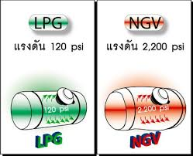
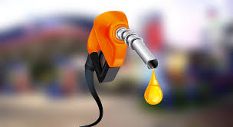
กลยุทธ์ในการลดต้นทุนการขนส่ง
1. กลยุทธ์การใช้พลังงานทางเลือก
โดยปรับเปลี่ยนพลังงานที่ใช้ในการขนส่งจากน้ำมันดีเซลหรือเบนซิน เป็นไบโอดีเซลหรือก๊าซ CNG ซึ่งการใช้ก๊าซ CNG จะประหยัดกว่าการใช้น้ำมันประมาณ 60-70% แต่ในการตัดสินใจติดตั้งระบบ NGV ผู้ประกอบการควรมีการตัดสินใจที่ละเอียดถี่ถ้วน เนื่องจากการติดตั้งระบบ NGV ใช้งบประมาณ ที่ค่อนข้างสูงในการติดตั้งผู้ประกอบการควรพิจารณาตามหลักเกณฑ์ดังต่อไปนี้ คือพิจารณาประเภทของเครื่องยนต์ พิจารณาสถานีบริการ NGV และเส้นทางในการขนส่ง สุดท้ายคือการพิจารณาผลตอบแทนการลงทุน ซึ่งการพิจารณาถึงองค์ประกอบเหล่านี้จะทำให้ผู้ประกอบการเห็นถึงความเป็นไปได้ของการติดตั้งในด้านผลตอบแทนการลงทุน รวมถึงการเพิ่มความสามารถในการแข่งขัน
ที่มา : https://www.bangkokbanksme.com/article

Slide 13

2. กลยุทธ์การปรับเปลี่ยนรูปแบบการขนส่งแบบใหม่
ซึ่งโครงสร้างของระบบขนส่ง สามารถแบ่งตามลักษณะทางกายภาพได้ 5 แบบ คือ
- การขนส่งทางถนน เป็นรูปแบบการขนส่งที่นิยมใช้มากที่สุด สำหรับการขนส่งภายในประเทศ
- การขนส่งทางราง มีข้อจำกัดในด้านสถานที่ตั้ง และสถานีบริการ ต้นทุนการขนส่งต่ำ และสามารถบรรทุกสินค้า ได้ครั้งละมากๆ
- การขนส่งทางน้ำ สามารถขนส่งได้ครั้งละมากๆ มีต้นทุนในการขนส่งต่ำที่สุด และเป็นการขนส่งหลักของการขนส่งระหว่างประเทศ
- การขนส่งทางอากาศ ใช้สำหรับการขนส่งระยะทางไกลๆ และต้องการความเร็วสูง มีต้นทุนการขนส่งสูงที่สุด และใช้กับสินค้าที่มีราคาแพง มีน้ำหนักและปริมาตรน้อย
- การขนส่งทางท่อ ต้องมีการกำหนดตำแหน่งที่ตั้งสถานที่รับและส่งสินค้าที่แน่นอน
ที่มา : https://www.bangkokbanksme.com/article

Slide 14
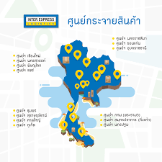
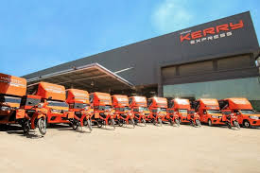
3. กลยุทธ์ศูนย์กระจายสินค้า
การหาที่ตั้งศูนย์รวบรวมและกระจายสินค้าตามจุดยุทธศาสตร์ต่างๆ ที่สามารถกระจายและส่งต่อไปยังจังหวัดใกล้เคียงหรือประเทศเพื่อนบ้าน มีการจัดระบบการขนถ่ายสินค้า การจัดพื้นที่การเก็บสินค้า ระบบการจัดส่งสินค้า ระบบบริหารคลังสินค้า มีอุปกรณ์จัดวางสินค้า
การมีศูนย์กระจายสินค้าจะช่วยทำให้สามารถลดต้นทุนการขนส่งได้เนื่องจากการขนส่งตรงถึงลูกค้า ในต่างจังหวัดโดยไม่มีศูนย์รวบรวมพักสินค้า ที่เป็นศูนย์กลางการขนส่ง ทำให้ส่วนใหญ่ต้องขนส่งรถเที่ยวเปล่ากลับหรือส่งสินค้า ไม่เต็มคันรถ ซึ่งการแก้ปัญหาดังกล่าวทำได้โดยการมีศูนย์กระจายสินค้า ที่มีประสิทธิภาพ ซึ่งมีโครงข่ายกระจายสินค้า ทำหน้าที่รวบรวมสินค้าให้เต็มคันรถหรือจัดพาหนะให้เหมาะสมกับจำนวน และสอดคล้องกับสถานที่ส่งมอบสินค้า อีกทั้งยังมีเครือข่ายในการรวบรวมสินค้า หรือเปลี่ยนรูปแบบการขนส่งไปสู่รูปแบบที่ประหยัดพลังงานอีกด้วย
ที่มา : https://www.bangkokbanksme.com/article

Slide 15
4. กลยุทธ์การขนส่งสินค้าทั้งเที่ยวไปและกลับ
การเพิ่มประสิทธิภาพการขนส่งด้วยการลดการวิ่งเที่ยวเปล่าเป็นการจัดการการขนส่งที่มีเป้าหมายให้เกิดการใช้ประโยชน์จากยวดยาน เพราะการขนส่งโดยทั่วไปเมื่อส่งสินค้า เสร็จ จะตีรถวิ่งเที่ยวเปล่ากลับมา ซึ่งทำให้เกิดต้นทุนของการประกอบการเพิ่มสูงขึ้นโดยเปล่าประโยชน์ ซึ่งต้นทุนที่เกิดขึ้นมานี้นับเป็นต้นทุนที่ไม่ก่อให้เกิดมูลค่าและผู้ประกอบการต้องแบกรับภาระต้นทุนเหล่านี้ ซึ่งเป็นส่วนสำคัญในการทำให้ต้นทุนการประกอบการสูงขึ้น
แต่อย่างไรก็ตามการบริหารการขนส่งเที่ยวกลับ ในปัจจุบันยังไม่สามารถดำเนินการได้อย่างมีประสิทธิภาพมากนักเนื่องจากไม่ทราบปริมาณความต้องการในการขนส่งสินค้า รวมถึงจุดหมายปลายทางของสินค้า ที่สำคัญปริมาณความต้องการการขนส่งสินค้า ระหว่างต้นทางและปลายทางมักจะมีปริมาณไม่เท่ากันการบริหารการจัดส่งเที่ยวกลับจะประสบความสำเร็จหรือไม่ ขึ้นอยู่กับการบริหารด้านข้อมูลข่าวสาร ซึ่งกลุ่มผู้ประกอบการจะต้องมีการให้ความร่วมมือ การวางแผน การพยากรณ์ความต้องการ รวมถึงการเติมเต็มสินค้า
ที่มา : https://www.bangkokbanksme.com/article

Slide 16
5. กลยุทธ์การใช้ระบบเทคโนโลยีสารสนเทศมาช่วยในการลดต้นทุนโลจิสติกส์
การเพิ่มประสิทธิภาพในการขนส่ง คือ ระบบบริหารจัดการการขนส่งสินค้า (Transportation management system; TMS) ซึ่งเป็นเครื่องมือในการวางแผนการขนส่ง เพื่อให้บรรลุเป้าหมายของธุรกิจการขนส่ง ซึ่งก็คือความรวดเร็วและต้นทุนที่ประหยัดที่สุด องค์ประกอบของระบบ TMS คือ การบริหารการจัดการด้านขนส่ง ซึ่งมีหน้าที่ในการวางแผนการดำเนินงานขนส่งและอีกองค์ประกอบหนึ่ง คือการเพิ่มประสิทธิภาพในการขนส่งมีหน้าที่ช่วยการตัดสินใจในเรื่องการบรรทุกสินค้า และการจัดวางเส้นทางให้มีประสิทธิภาพสูงสุดภายใต้ข้อจำกัดต่างๆ การทำงานของระบบ TMS จะครอบคลุมตั้งแต่การจัดการใบส่งสินค้า การเลือกเส้นทางที่ประหยัดที่สุด (Routing) การใช้รถอย่างมีประสิทธิภาพ (Utilization) การจัดตารางเดินรถ (Scheduling) การจัดสินค้าขึ้นรถแต่ละคัน (Loading) ล้วนแล้วแต่เป็นงานที่ต้องใช้เวลาในการวางแผนค่อนข้างมาก หากต้องการให้ต้นทุนค่าขนส่งต่ำสุด ดังนั้นระบบวางแผนการจัดส่งสินค้าจึงเข้ามาช่วยทำให้ผู้วางแผนสามารถวางแผนการจัดส่งสินค้า ได้อย่างรวดเร็วและมีประสิทธิภาพ

Slide 17
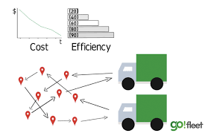
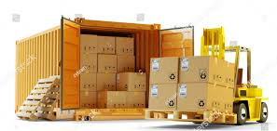
Vehicle Routing Management
Cargo Loading Optimizer

Slide 18
ที่มา : ดร. คำนาย อภิปรัชญาสกุล
บริษัท โลจิสติกส์ คอนซัลแตนท์ จำกัด

Slide 19
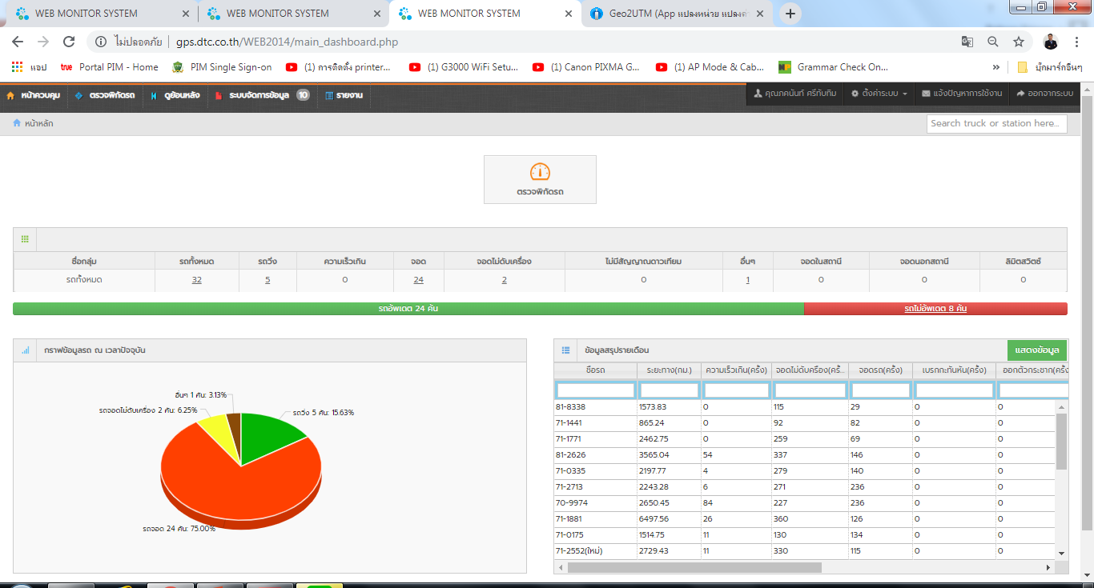
GPS
http://gps.dtc.co.th/WEB2014/main_dashboard.php

Slide 20
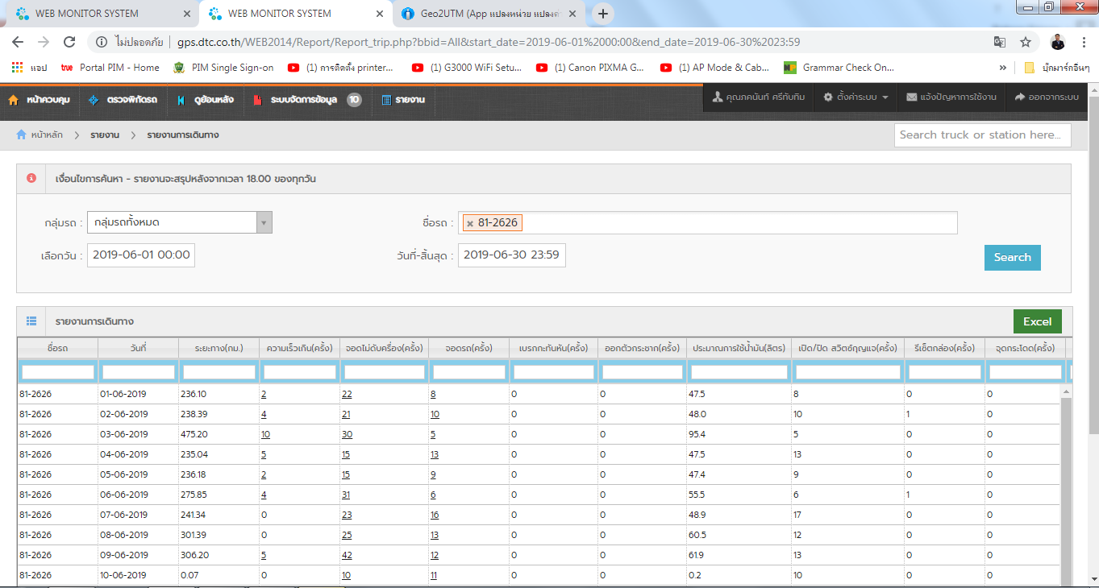
GPS

Slide 21
GPS

Slide 22
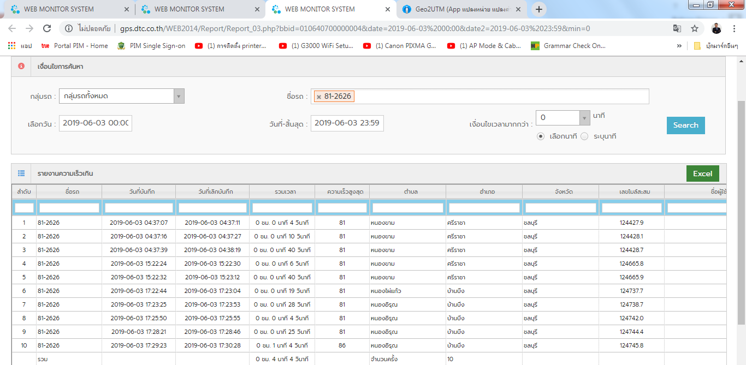
GPS

Slide 23
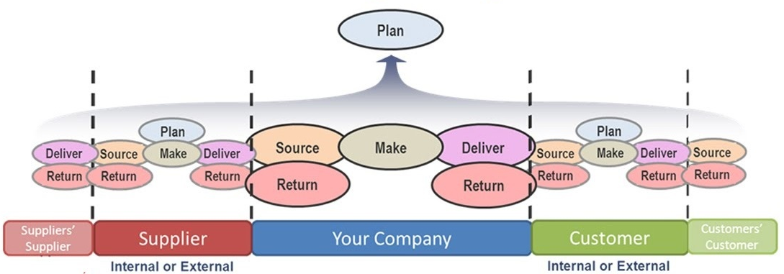
เทคโนโลยีสารสนเทศเพื่อการจัดการโลจิสติกส์และโซ่อุปทาน
supply chain operations reference model (SCOR)

Slide 24
กิจกรรมโลจิสติกส์
กิจกรรมที่ 1 (ILPI1) การวางแผนหรือการคาดการณ์ความต้องการของลูกค้า
กิจกรรมที่ 2 (ILPI2) การให้บริการแก่ลูกค้าและกิจกรรมสนับสนุน
กิจกรรมที่ 3 (ILPI3) การสื่อสารด้านโลจิสติกส์และการจัดการคำสั่งซื้อ
กิจกรรมที่ 4 (ILPI4) การจัดซื้อจัดหา
กิจกรรมที่ 5 (ILPI5) การขนถ่ายวัสดุและการบรรจุหีบห่อ
กิจกรรมที่ 6 (ILPI6) การเลือกสถานที่ตั้งของโรงงานและการจัดการคลังสินค้า
กิจกรรมที่ 7 (ILPI7) การบริหารสินค้าคงคลัง
กิจกรรมที่ 8 (ILPI8) การขนส่ง
กิจกรรมที่ 9 (ILPI9) โลจิสติกส์ย้อนกลับ
มิติ
C. ด้านต้นทุน
T. ด้านเวลา
R. ด้านความน่าเชื่อถือ
27 ตัวชี้วัด

Slide 25
ตัวชี้วัดประสิทธิภาพโลจิสติกส์ภาคอุตสาหกรรมทั้งสิ้น 27 ตัวชี้วัด โดยมีตัวชี้วัดหลักที่ควรประเมินทั้งสิ้น 10 ตัวชี้วัด ดังนี้
1) ILPI1R อัตราความแม่นยำการพยากรณ์ความต้องการของลูกค้า (Forecast Accuracy Rate)
2) ILPI2T ระยะเวลาเฉลี่ยการตอบสนองคำสั่งซื้อจากลูกค้า (Average Order Cycle Time)
3) ILPI2R อัตราความสามารถในการจัดส่ง/ส่งมอบสินค้า (Delivered In-Full and On-Time)
4) ILPI6C สัดส่วนต้นทุนการบริหารคลังสินค้าต่อยอดขาย (Warehousing Cost per Sales)
5) ILPI6R อัตราความแม่นยำของสินค้าคงคลัง (Inventory Accuracy)
6) ILPI7C สัดส่วนต้นทุนการถือครองสินค้าต่อยอดขาย (Inventory Carrying Cost per Sales)
7) ILPI7T ระยะเวลาเฉลี่ยการเก็บสินค้าสำเร็จรูปอย่างเพียงพอเพื่อตอบสนองความต้องการของลูกค้า (Average Inventory Day)
8) ILPI8C สัดส่วนต้นทุนการขนส่งต่อยอดขาย (Transportation Cost per Sales)
9) ILPI8T ระยะเวลาเฉลี่ยการจัดส่งสินค้า (Average Delivery Cycle Time)
10) ILPI9R อัตราการถูกตีกลับของสินค้า (Rate of Returned Goods)

Slide 26
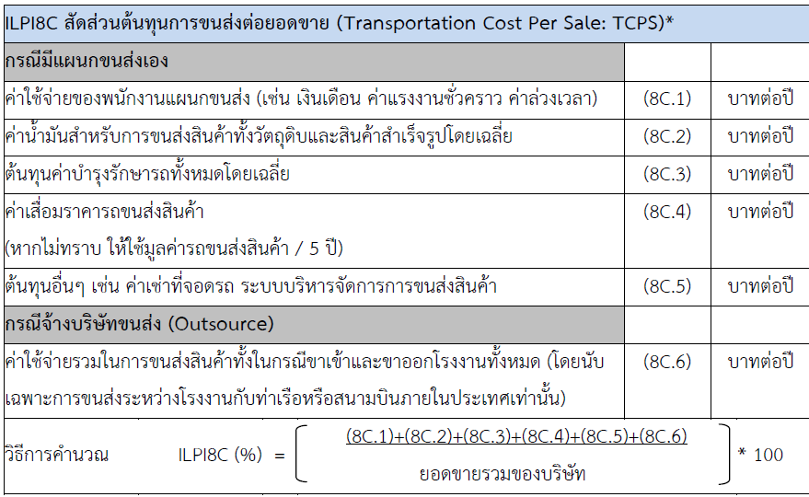

Slide 27
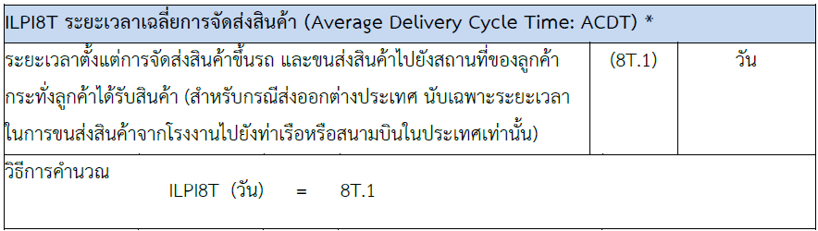
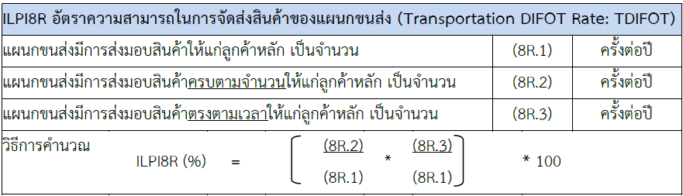

Slide 28
จัดเส้นทางการขนส่งสินค้าจาก Depot ไปส่งลูกค้าทุกจุดและกลับมาที่ Depot เมื่อเสร็จภาระกิจการขนส่ง
 | 1 | 2 | 3 | 4 | 5 | 6 | 7 | 8
From; | Depot | A | B | C | D | E | F | G
Depot | 0 | 996 | 2162 | 1067 | 499 | 2054 | 2134 | 1713
A | 996 | 0 | 1167 | 1019 | 596 | 1059 | 1227 | 792
B | 2162 | 1167 | 0 | 1747 | 1723 | 214 | 168 | 598
C | 1067 | 1019 | 1747 | 0 | 710 | 1538 | 1904 | 1149
D | 499 | 596 | 1723 | 710 | 0 | 1589 | 1827 | 1214
E | 2054 | 1059 | 214 | 1538 | 1589 | 0 | 371 | 389
F | 2134 | 1227 | 168 | 1904 | 1827 | 371 | 0 | 755
G | 1713 | 792 | 598 | 1149 | 1214 | 389 | 755 | 0
เช่น Depot > A > B > C > D > E > F > G > Depot = 996 + 1167 + ….. + 755 + 1713
= 9,048 กิโลเมตร ????????

Slide 29
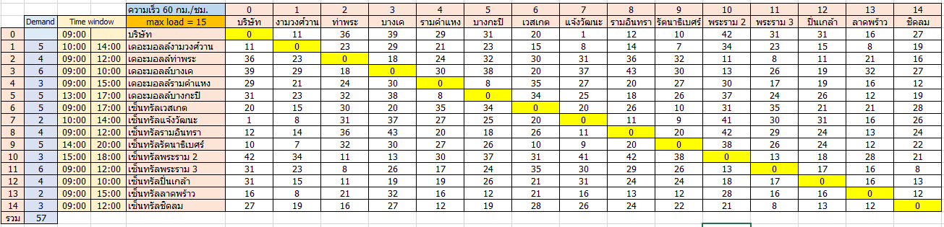
problem statement

Slide 30
การหาระยะทางระหว่างจุดขนส่ง

Slide 31

ระยะทางขจัด
15
A
(19,10)
10
C
Depot
(11,7)
(19,7)
5
B
5
10
15
20

Slide 32
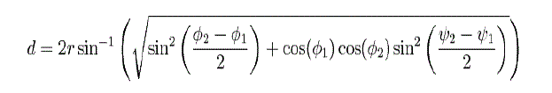
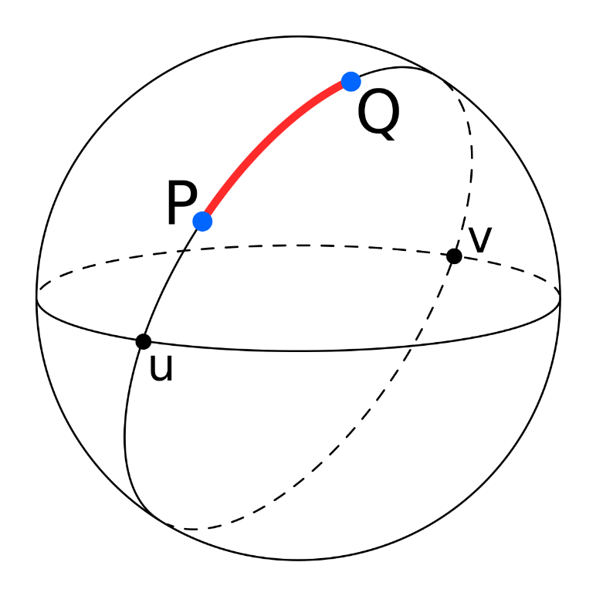
Haversine formula
ผลต่างละติจูด
ผลต่างลองจิจูด
r = รัศมีของโลก = 6,371 กิโลเมตร

Slide 33
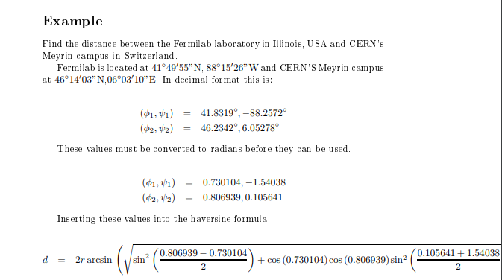
180 องศา = กี่เรเดียน

Slide 34
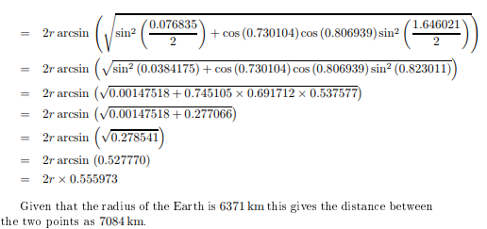

Slide 35
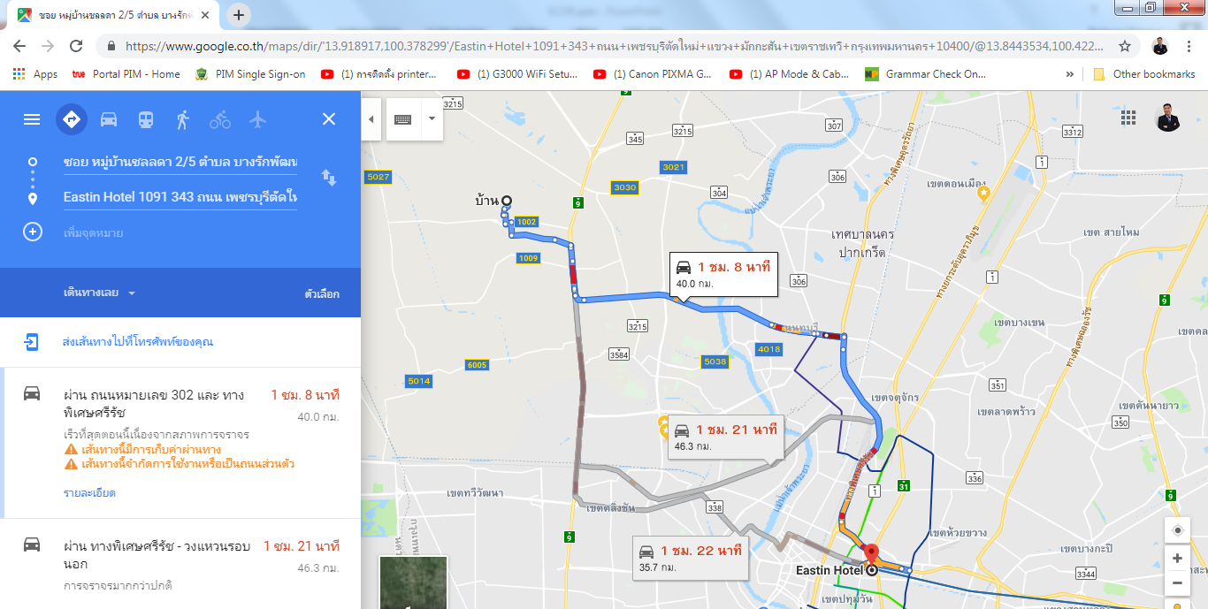
Google Map

Slide 36
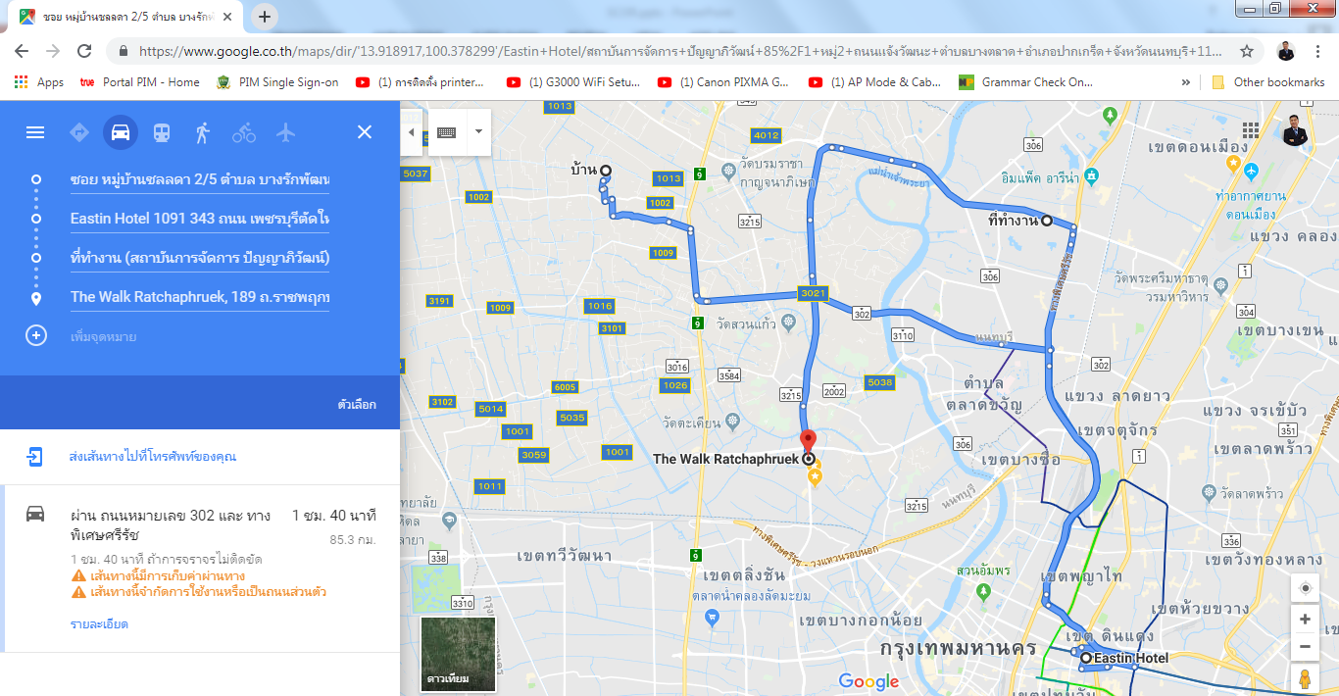
Google Map

Slide 37
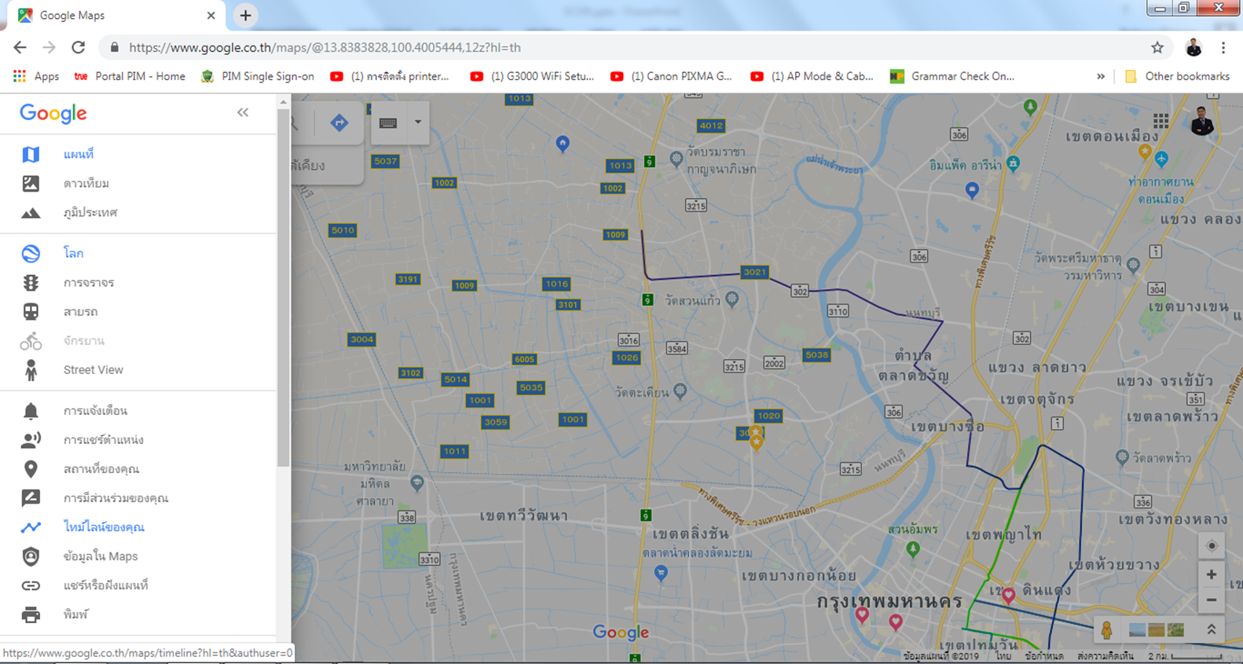
Google Map : Time Line

Slide 38
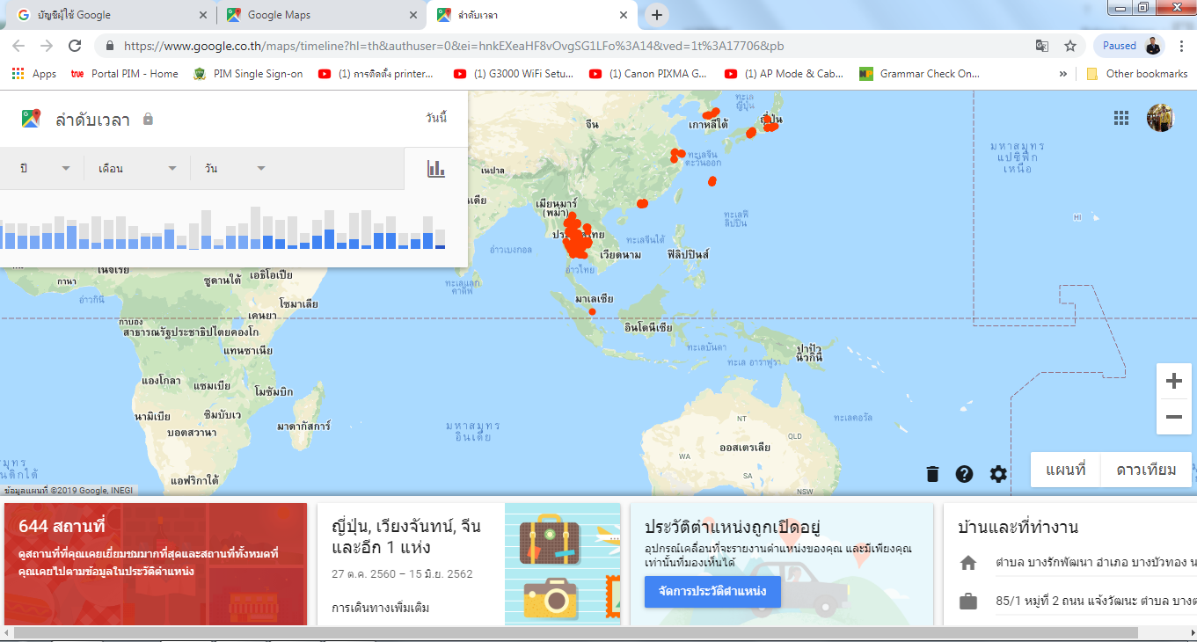
Google Map Time Line

Slide 39
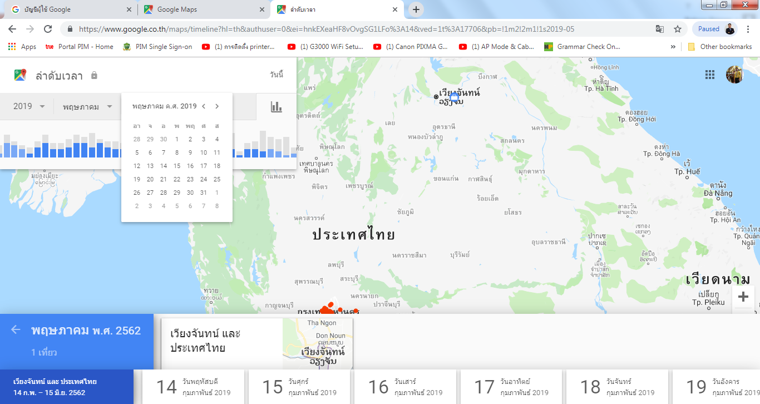
Google Map : Time Line

Slide 40
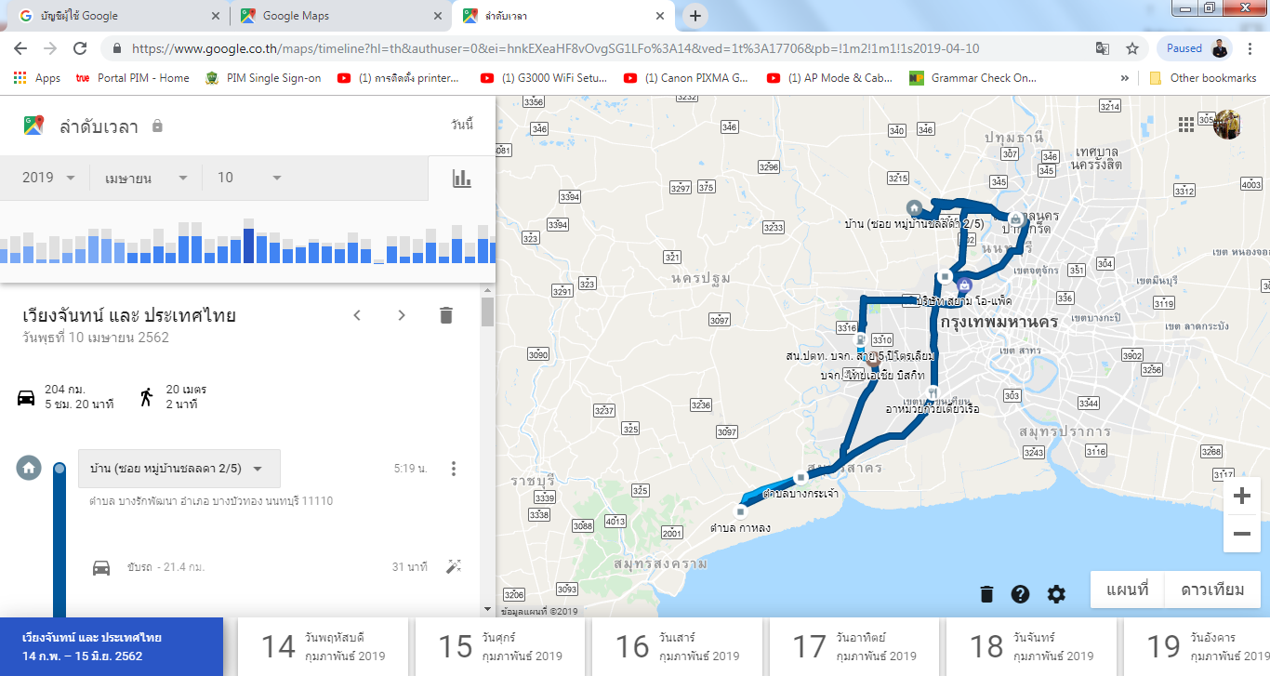
Google Map : Time Line

Slide 41
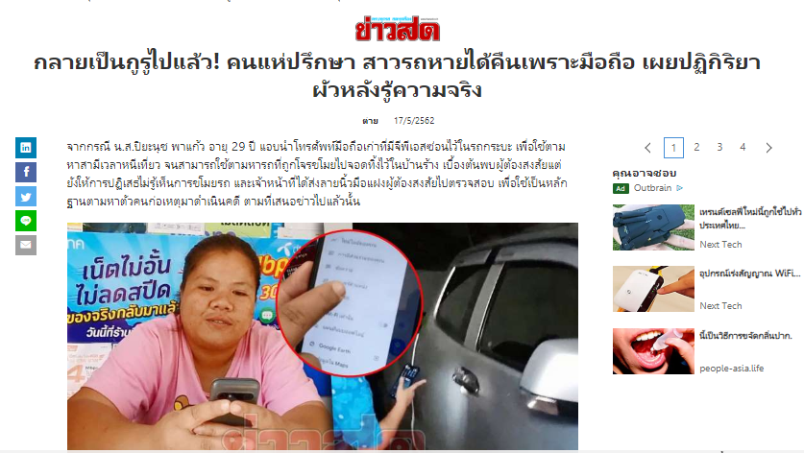

Slide 42
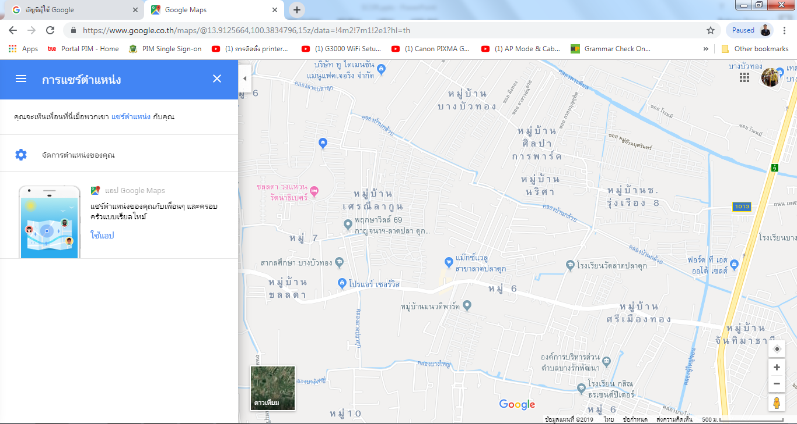
Google Map : Share Location

Slide 43
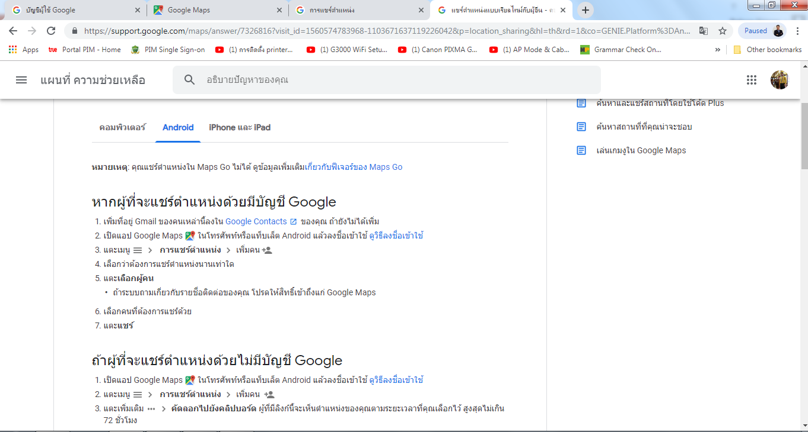
Google Map : Share Location

Slide 44
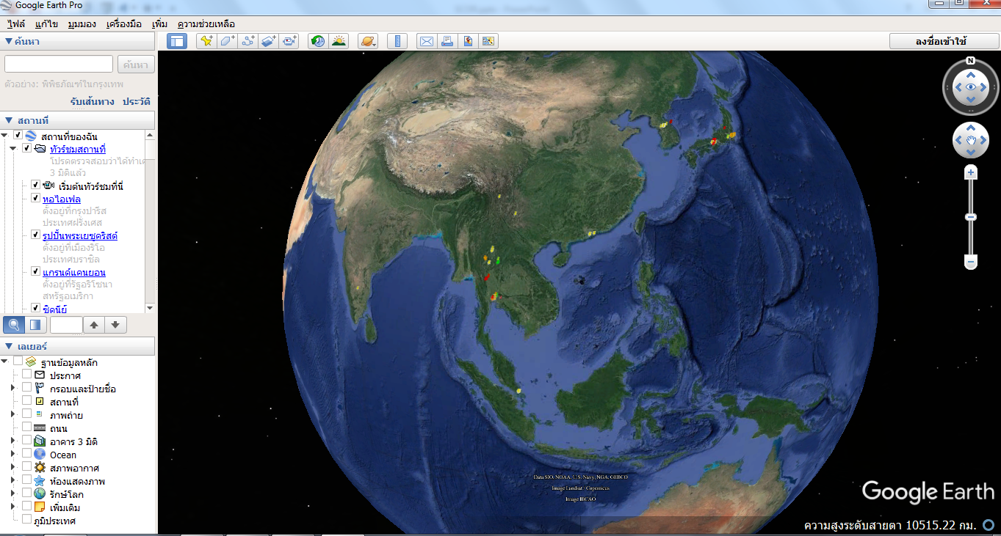
Google Earth

Slide 45
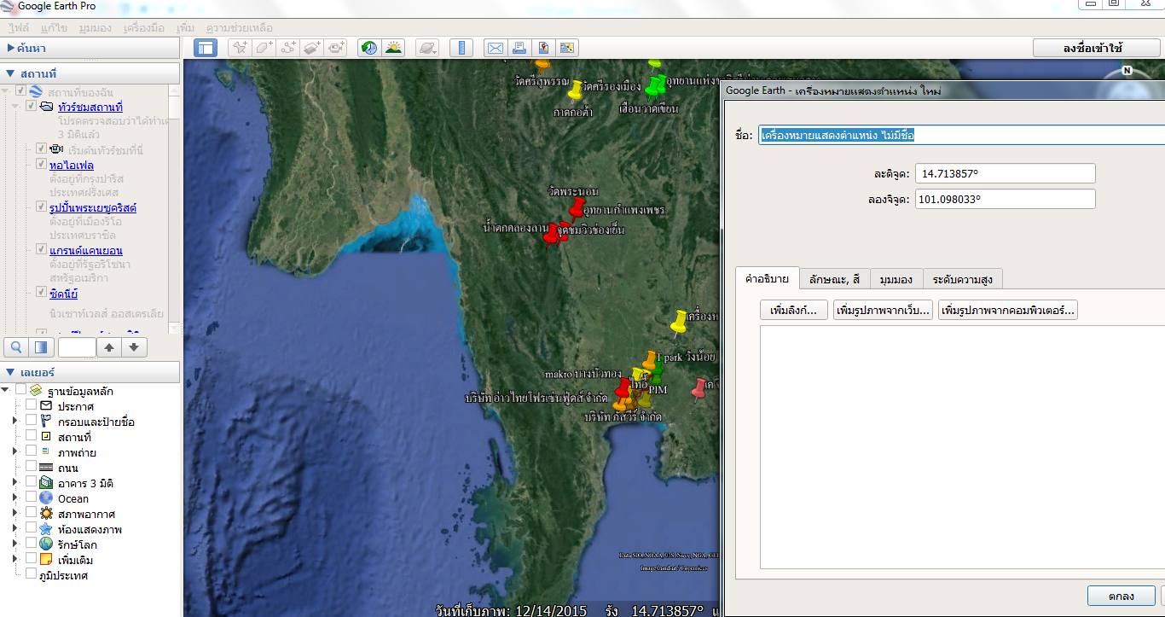
Google Earth

Slide 46
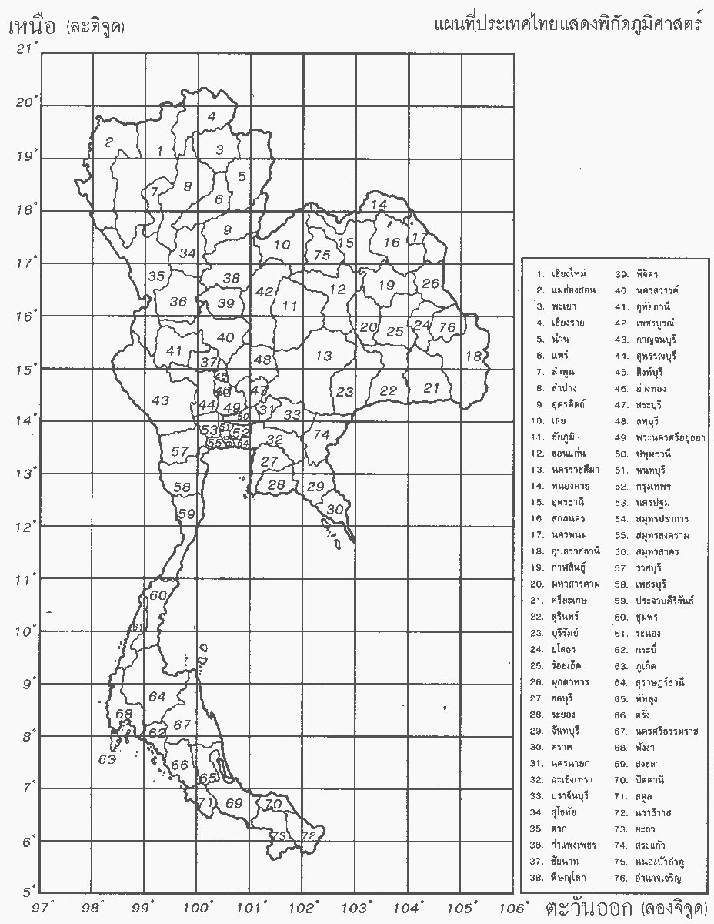
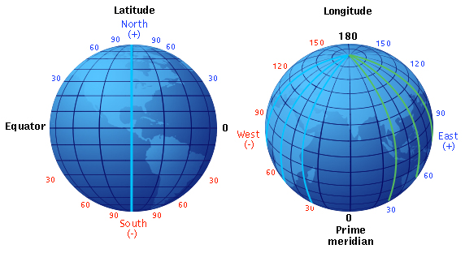
ละติจูด และ ลองจิจูด

Slide 47
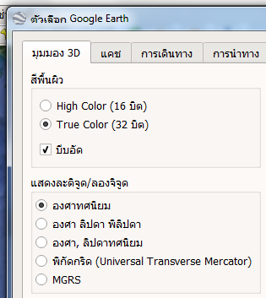
ละติจูด และ ลองจิจูด
13° 45' 9.51" , 101° 24' 26.34"
องศา ลิปดา ฟิลิปดา
13° 45.158' , 101° 24.439'
องศา ลิปดาทศนิยม
13.752641° , 101.407317°
องศาทศนิยม
13° + 45' + 9.51" , 101° + 24' + 26.34"
60 3,600
60 3,600

Slide 48
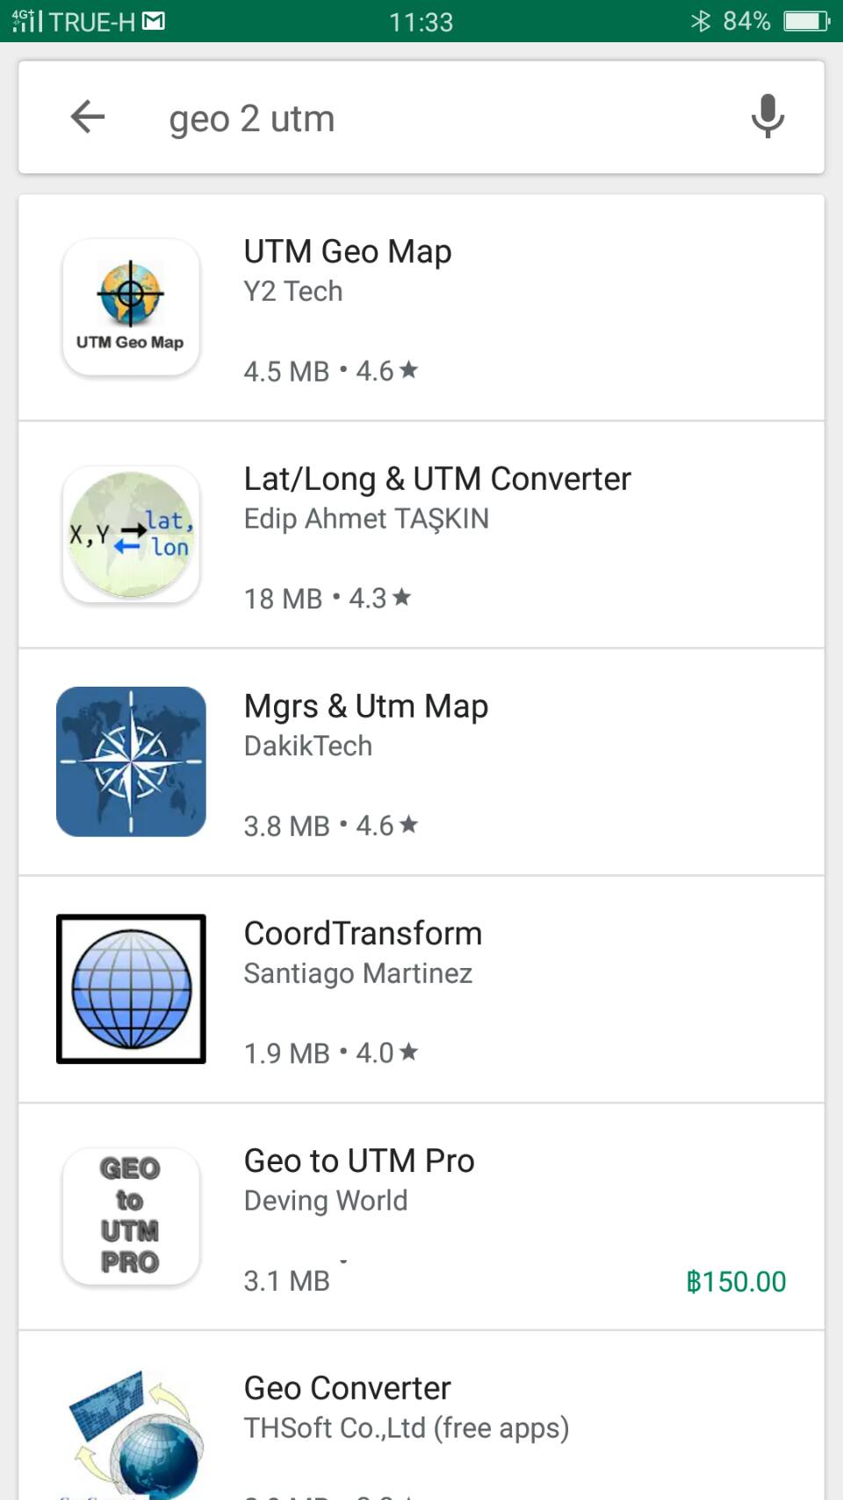
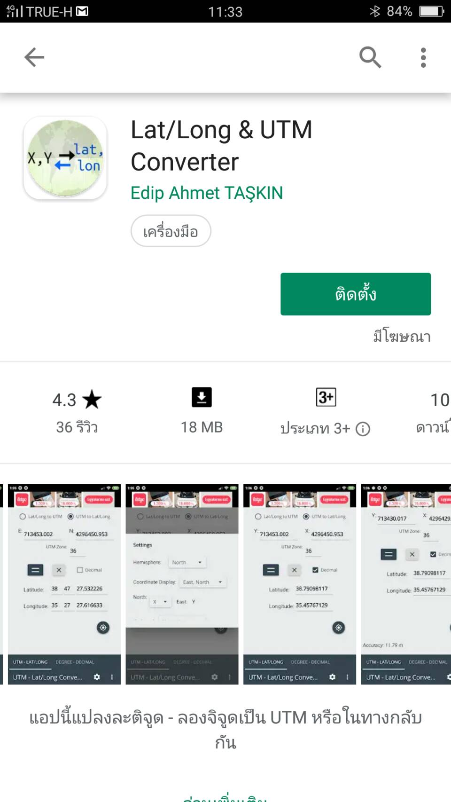
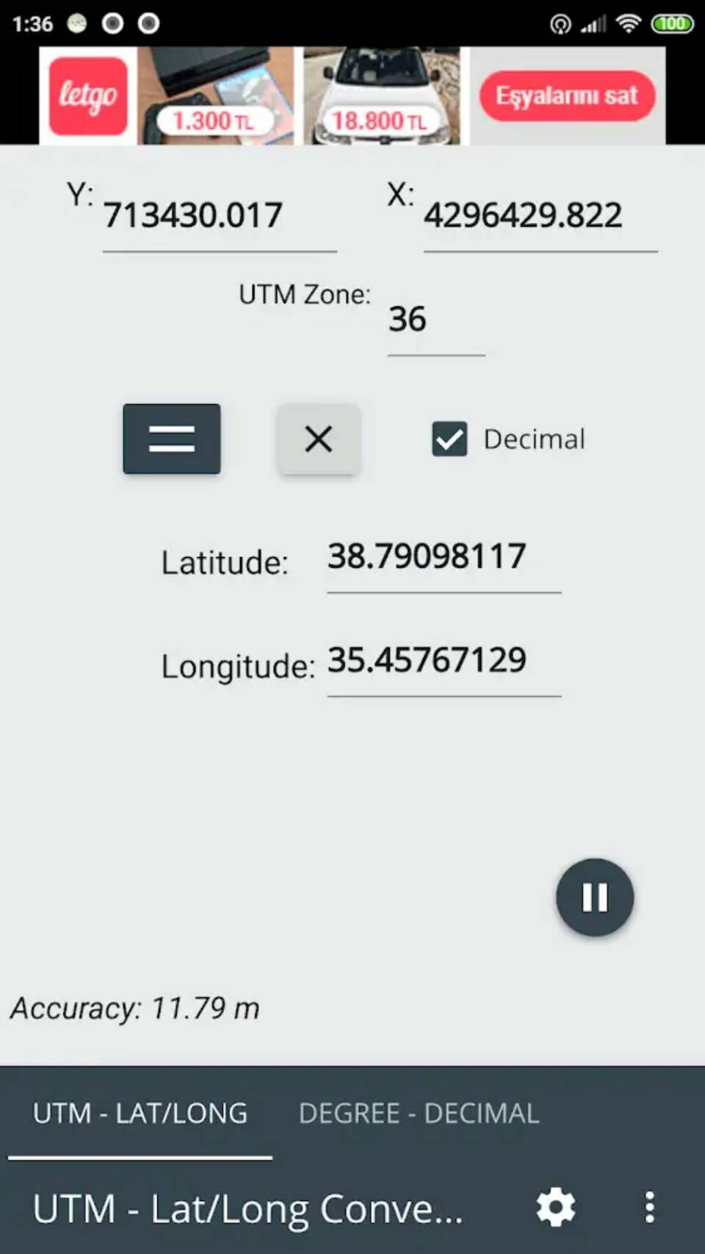

Slide 49
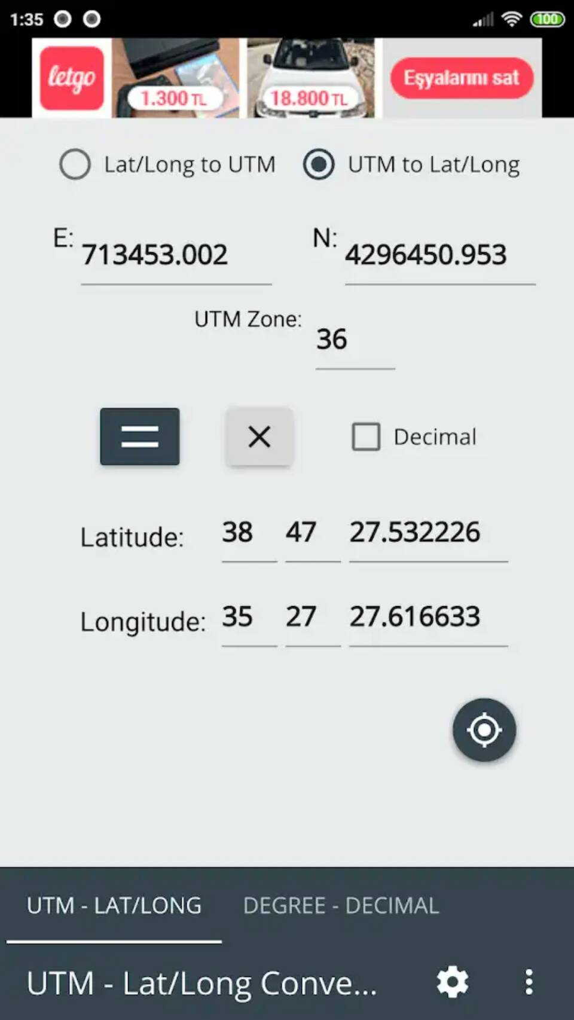
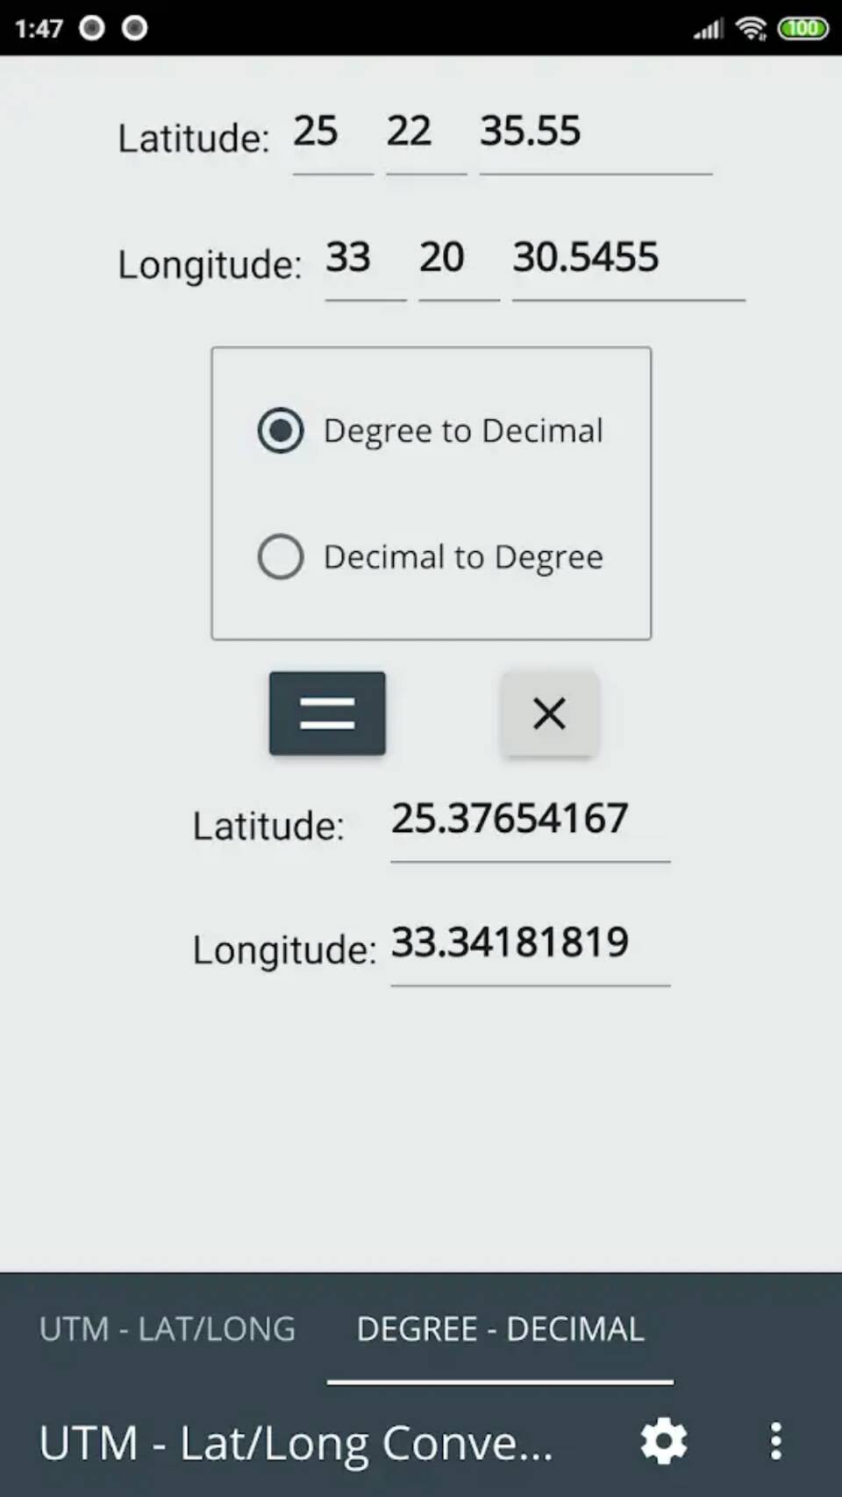
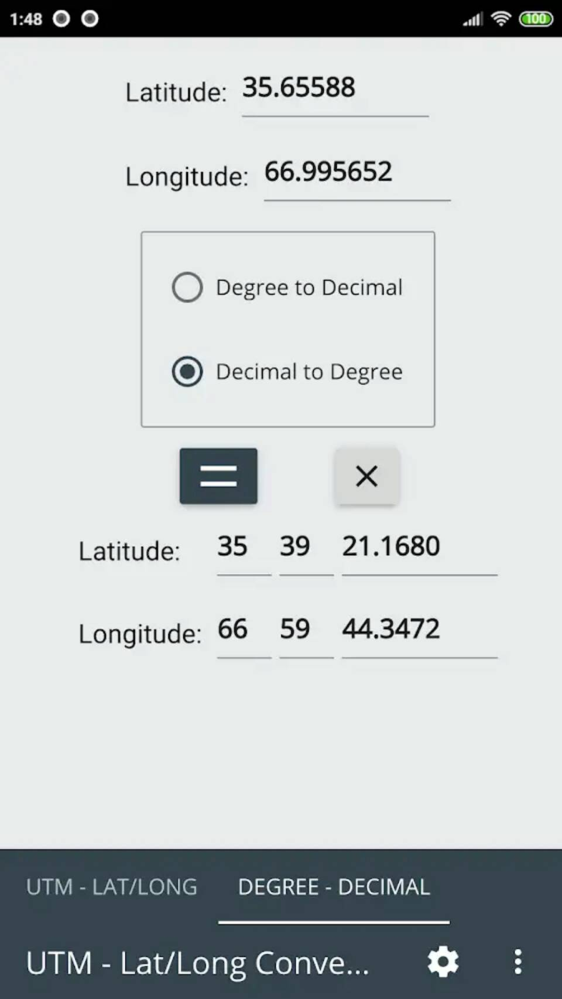

Slide 50
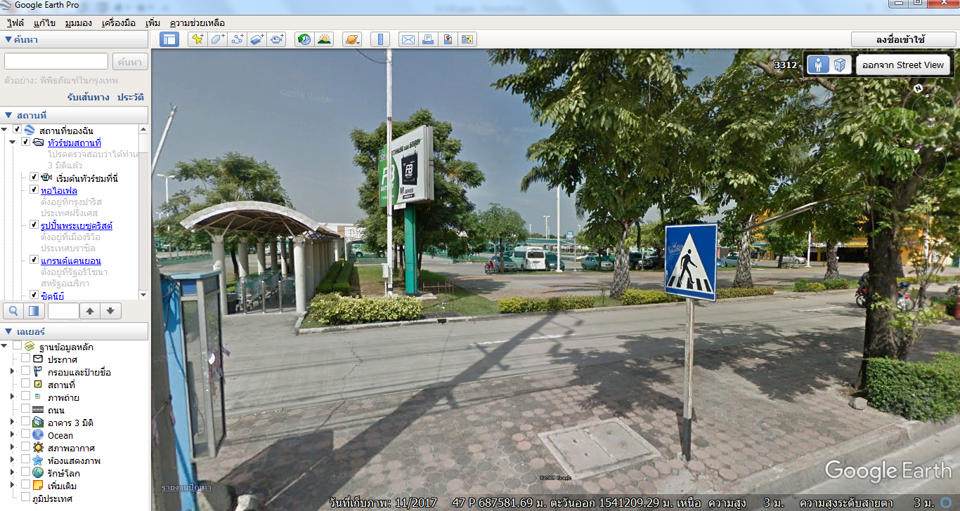
Google Earth

Slide 51
Distance Matrix : dij หรือ cij
max load = 15 | บริษัท | งามวงศ์วาน | ท่าพระ | บางเค | รามคำแหง | บางกะปิ | เวสเกต | แจ้งวัฒนะ | รามอินทรา | รัตนาธิเบศร์ | พระราม 2 | พระราม 3 | ปิ่นเกล้า | ลาดพร้าว | ชิดลม
บริษัท | 0 | 11 | 36 | 39 | 29 | 31 | 20 | 1 | 12 | 10 | 42 | 31 | 31 | 16 | 27
เดอะมอลล์งามวงศ์วาน | 11 | 0 | 23 | 29 | 21 | 23 | 15 | 8 | 14 | 7 | 34 | 23 | 15 | 8 | 19
เดอะมอลล์ท่าพระ | 36 | 23 | 0 | 18 | 24 | 32 | 30 | 31 | 36 | 32 | 11 | 8 | 11 | 21 | 16
เดอะมอลล์บางเค | 39 | 29 | 18 | 0 | 30 | 38 | 20 | 37 | 43 | 30 | 13 | 26 | 19 | 32 | 27
เดอะมอลล์รามคำแหง | 29 | 21 | 24 | 30 | 0 | 8 | 35 | 27 | 20 | 27 | 30 | 17 | 19 | 16 | 12
เดอะมอลล์บางกะปิ | 31 | 23 | 32 | 38 | 8 | 0 | 34 | 25 | 18 | 26 | 37 | 24 | 26 | 12 | 19
เซ็นทรัลเวสเกต | 20 | 15 | 30 | 20 | 35 | 34 | 0 | 20 | 26 | 10 | 31 | 35 | 21 | 21 | 28
เซ็นทรัลแจ้งวัฒนะ | 1 | 8 | 31 | 37 | 27 | 25 | 20 | 0 | 11 | 9 | 41 | 30 | 31 | 16 | 26
เซ็นทรัลรามอินทรา | 12 | 14 | 36 | 43 | 20 | 18 | 26 | 11 | 0 | 20 | 42 | 29 | 24 | 13 | 24
เซ็นทรัลรัตนาธิเบศร์ | 10 | 7 | 32 | 30 | 27 | 26 | 10 | 9 | 20 | 0 | 38 | 26 | 24 | 12 | 22
เซ็นทรัลพระราม 2 | 42 | 34 | 11 | 13 | 30 | 37 | 31 | 41 | 42 | 38 | 0 | 13 | 18 | 28 | 21
เซ็นทรัลพระราม 3 | 31 | 23 | 8 | 26 | 17 | 24 | 35 | 30 | 29 | 26 | 13 | 0 | 17 | 16 | 8
เซ็นทรัลปิ่นเกล้า | 31 | 15 | 11 | 19 | 19 | 26 | 21 | 31 | 24 | 24 | 18 | 17 | 0 | 16 | 13
เซ็นทรัลลาดพร้าว | 16 | 8 | 21 | 32 | 16 | 12 | 21 | 16 | 13 | 12 | 28 | 16 | 16 | 0 | 12
เซ็นทรัลชิดลม | 27 | 19 | 16 | 27 | 12 | 19 | 28 | 26 | 24 | 22 | 21 | 8 | 13 | 12 | 0

Slide 52
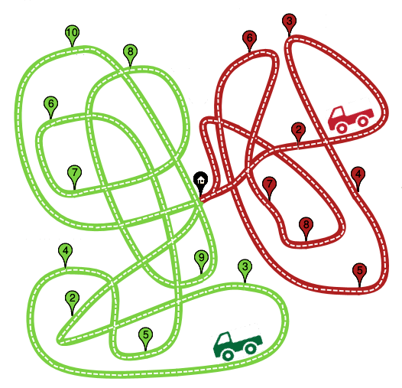
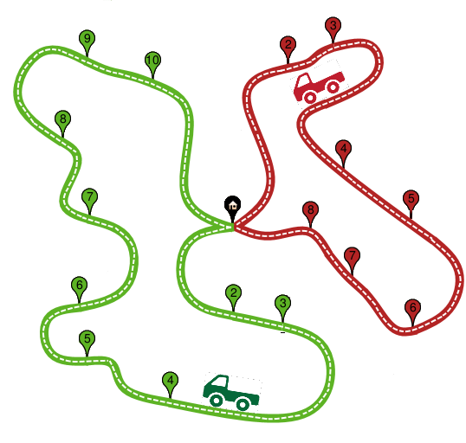
Vehicle Routing Problem
VS

Slide 53
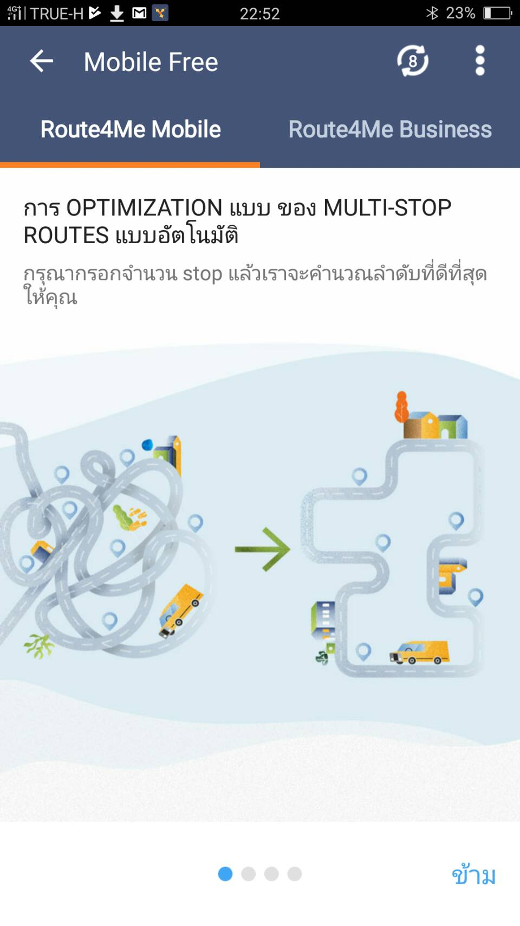
ปัญหาการเดินทางของพนักงานขาย

Slide 54

ปัญหาการเดินทางของพนักงานขาย
เป็นปัญหาที่ทำการตัดสินใจหาเส้นทางการเดินทางเมื่อมีสถานที่ที่ต้องเดินทางไปจำนวน N สถานที่ การเดินทางจะเดินทางเริ่มต้นออกจากสถานที่ที่ 1 คือ บริษัท และไปพบกับลูกค้าจำนวน N-1 สถานที่ โดยเส้นทางการเดินทางนั้นๆ จะต้องเดินทางผ่านสถานที่ให้ครบ N-1 สถานที่ให้ครบเพียงครั้งเดียว เมื่อเดินทางพบลูกค้าครบทุกรายแล้วจึงเดินทาง กลับมายังบริษัท เหมือนการเดินวนรอบ เช่นพนักงานขายเดินทางไปขายสินค้าให้กับลูกค้าจำนวน 5 รายได้แก่ จุดที่ 1
จุดที่ 2 จุดที่ 3 จุดที่ 4 และจุดที่ 5 การเดินทางเริ่มต้นจากบริษัทแล้วเดินไปตามเส้นทางดังนี้ เช่น
บริษัท > 1 > 3 > 2 > 4 > 5 > บริษัท จะมีเส้นทางที่เป็นไปได้ (N-1)! วิธี ในที่นี้เท่ากับ (6-1)! = 5! = 120 วิธี
(50-1)! = 49! = 6.082 E62 เส้นทาง

Slide 55

ตัวแบบทางคณิตศาสตร์

Slide 56


ปัญหาการเดินทางของพนักงานขาย
คันที่ 1
ระยะทางระหว่างคู่จุด

Slide 57

การจัดเส้นทางการขนส่ง
คันที่ 1
คันที่ 2
คันที่ 3

Slide 58




การจัดเส้นทางการขนส่ง กรณีมีข้อจำกัดด้านความจุ

Slide 59

การจัดเส้นทางการขนส่ง กรณีมีข้อจำกัดด้านความจุ
ความจุ 32 หน่วย
ความจุ 32 หน่วย
ความจุ 32 หน่วย
ความจุ 32 หน่วย
คันที่ 1
คันที่ 2
คันที่ 3
คันที่ 4
รวม = 79

Slide 60




= C_{0i} + C_{i0} + C_{j0} + C_{0j}
= C_{0i} + C_{ij} + C_{j0}
S_{ij} = (C_{0i} + C_{i0} + C_{j0} + C_{0j}) – (C_{0i} + C_{ij} + C_{j0})
= C_{0i} + C_{i0} + C_{j0} + C_{0j} – C_{0i} – C_{ij} – C_{j0}
= C_{0i} + C_{0j} – C_{ij}

Slide 61


ความจุ 32 หน่วย
0
1
7
6
0
12 + 8 + 10 = 30
0
2
3
0
12 + 6 = 18
0
4
5
0
16 + 15 = 31

Slide 62



บริษัทผลไม้ส้มโอหวานทำการขนส่งส้มโอ บรรจุกระสอบละ 20 ลูก เท่า ๆ กัน ด้วยรถกระบะ 4 ล้อ ความจุ 80 กระสอบ
ความจุ 80 กระสอบ
คันที่ 1
คันที่ 2
คันที่ 3

Slide 63


Slide 64
ในการจัดเส้นทางการขนส่งสินค้าของบริษัทใช้ประสบการณ์และความชำนาญของพนักงานในการจัดเส้นทาง โดยมีการจัดเส้นทางเดินรถไว้อย่างชัดเจน 3 เส้นทาง คือ สายนอก สายใน และต่างจังหวัด ซึ่งจะขนส่งเหมือนกันทุกวัน แม้ว่ายอดสั่งซื้อจากสาขาในแต่ละวันจะไม่เท่ากัน โดยมีเส้นทางการขนส่งสินค้า ดังนี้
สายนอก : รถคันที่ 1 คลังสินค้า > พระราม 9 > ชิดลม > สุขุมวิท > สีลม > บางนา > คลังสินค้า
ระยะทาง 48+4+5+10+16+62 เท่ากับ 145 กิโลเมตร
สายใน : รถคันที่ 2 คลังสินค้า > แจ้งวัฒนะ > ลาดพร้าว > ปิ่นเกล้า > บางกะปิ > คลังสินค้า
ระยะทาง 29+16+15+25+46 เท่ากับ 131 กิโลเมตร
ต่างจังหวัด : รถคันที่ 3 คลังสินค้า > ชลบุรี > พัทยา > คลังสินค้า
ระยะทาง 121+58+171 เท่ากับ 350 กิโลเมตร
รวมระยะทางของทั้ง 3 เส้นทางได้ 145+131+350 เท่ากับ 626 กิโลเมตร
ต้นทุนการขนส่งสินค้า (ระยะทาง x ต้นทุนค่าขนส่ง) โดยมีค่าขนส่งสินค้าอยู่ที่ 2.50 บาทต่อกิโลเมตร จะได้ต้นทุนการขนส่งสินค้าของการจัดเส้นทางเดินรถวันละ 1,565 บาท

Slide 65
ให้ท่านจัดเส้นทางการขนส่งใหม่ โดยมีต้นทุนการขนส่งที่ต่ำกว่า

Slide 66
ก่อนปรับปรุง
สายนอก : รถคันที่ 1 คลังสินค้า > พระราม 9 > ชิดลม > สุขุมวิท > สีลม > บางนา > คลังสินค้า = 145 กิโลเมตร
สายใน : รถคันที่ 2 คลังสินค้า > แจ้งวัฒนะ > ลาดพร้าว > ปิ่นเกล้า > บางกะปิ > คลังสินค้า = 131 กิโลเมตร
ต่างจังหวัด : รถคันที่ 3 คลังสินค้า > ชลบุรี > พัทยา > คลังสินค้า = 350 กิโลเมตร
รวมระยะทางของทั้ง 3 เส้นทางได้ = 626 กิโลเมตร
หลังปรับปรุง
รถคันที่ 1 คลังสินค้า > พัทยา > ชลบุรี > บางนา > สุขุมวิท > พระราม 9 > ชิดลม > คลังสินค้า = 415 กิโลเมตร
รถคันที่ 2 คลังสินค้า > สีลม > ปิ่นเกล้า > บางกะปิ > ลาดพร้าว > แจ้งวัฒนะ > คลังสินค้า = 151 กิโลเมตร
รวมระยะทางของทั้ง 2 เส้นทางได้ = 566 กิโลเมตร
ระยะทางลดลง = 60 กิโลเมตร/วัน (ลดลง 9.6%)
ค่าน้ำมันเชื้อเพลิงลดลง = 60 กิโลเมตร/วัน * 2.50 บาท/กิโลเมตร = 150 บาท/วัน
ค่าแรงพนักงานขับรถลดลง = 500 บาท/วัน (รถขนส่ง 3 คัน ลดลง เหลือ 2 คัน)
การศึกษาหารูปแบบการจัดเส้นทางการขนส่งสินค้าที่เหมาะสมเพื่อลดต้นทุนค่าขนส่ง:
กรณีศึกษา บริษัทขายผลไม้ ABC : Panyapiwat Journal Vol.8 No.3 September - December 2016

Slide 68


https://www.routexl.com/

Slide 69


Slide 70


Slide 71


Slide 72


Slide 73


Slide 74
Android Mobile Application

Slide 75




Slide 76




Slide 77




Slide 78



Slide 79



Slide 80




Slide 81



Slide 82

http://www.zagetdoo.com/vehicle-routing
https://gsuite.google.com/marketplace/app/vehicle_routing/659197111295?pann=cwsdp&hl=th

Slide 83




การจัดสินค้าเข้าตู้คอนเทนเนอร์
มีกล่องจำนวน 150 กล่อง ความยาว L= 50 cm ความกว้าง W= 85 cm ความสูง H= 42 cm
มีกล่องจำนวน 100 กล่อง ความยาว L= 30 cm ความกว้าง W= 45 cm ความสูง H= 22 cm
ตู้ container ขนาด 8 ฟุต ความยาว L= 606 cm ความกว้าง W= 244 cm ความสูง H= 260 cm
คำถามคือ ใช้ตู้ container กี่ใบ และแต่ละใบใส่กล่องขนาดใดและได้จำนวนเท่าไร

Slide 84

https://www.cbmcalculator.com/container-loading-calculator/single-shipping-container.aspx

Slide 85

http://www.3dbinbox.com/App/Views/index.html

Slide 86

https://www.gigacalculator.com/calculators/container-loading-calculator.php

Slide 87

http://www.binpacking.4fan.cz/#nav-1

Slide 88

https://www.bingmapsportal.com/

Slide 89

https://www.speedyroute.com/#

Slide 90
https://planetcalc.com/917/

Slide 91


Slide 92


Slide 93


Slide 94


Slide 95


Slide 96


Slide 97


Slide 98


Slide 99


Slide 100


Slide 101


Slide 102


Slide 103


Slide 104


Slide 105


Slide 106



Slide 107


Slide 108

Distribution Resource Planning

Slide 109


Slide 110


Slide 111
ตัวอย่างที่ 6 ศูนย์กระจายสินค้ากลางแห่งหนึ่ง เป็นจุดศูนย์กลางการขนส่งผลิตภัณฑ์ให้กับ ศูนย์กระจายสินค้าย่อย A B และ C ดังแสดงในภาพที่ 5 จากการพยากรณ์ปริมาณความต้องการผลิตภัณฑ์ของแต่ละศูนย์ย่อยในช่วงระยะเวลา 8 สัปดาห์ข้างหน้า แสดงดังในตาราง จงออกแบบเวลาการขนส่งสินค้าจากศูนย์กระจายสินค้ากลางไปยังศูนย์กระจายสินค้าย่อยทั้ง 3 แห่ง
Central Distribution
LT = 3
Center A
LT = 1
Center B
LT = 1
Center C
LT = 2
ภาพที่ 5 โครงสร้างการขนส่งผลิตภัณฑ์

Slide 112
 | Period
 | PD | 1 | 2 | 3 | 4 | 5 | 6 | 7 | 8
Gross requirement |  | 30 | 30 | 30 | 30 | 30 | 30 | 30 | 30
Scheduled receipts
Projected on hand | 70
Net requirements
Planned order receipts
Planned order releases
Center A ; Safety stock 30
Lot size 120 ; Lead time 1
Gross requirement |  | 20 | 20 | 20 | 40 | 20 | 20 | 20 | 50
Scheduled receipts
Projected on hand | 50
Net requirements
Planned order receipts
Planned order releases
Center B ; Safety stock 10
Lot size 100 ; Lead time 1
Gross requirement |  | 40 | 15 | 20 | 30 | 10 | 5 | 30 | 10
Scheduled receipts |  | 70
Projected on hand | 15
Net requirements
Planned order receipts
Planned order releases
Center C ; Safety stock 5
Lot size 70 ; Lead time 2

Slide 113
Center Central ; Safety stock 0
Lot size 400 ; Lead time 3
Gross requirement
Scheduled receipts
Projected on hand | 300
Net requirements
Planned order receipts
Planned order releases

Slide 114
 | Period
 | PD | 1 | 2 | 3 | 4 | 5 | 6 | 7 | 8
Gross requirement |  | 30 | 30 | 30 | 30 | 30 | 30 | 30 | 30
Scheduled receipts
Projected on hand | 70 | 40 | 130 | 100 | 70 | 40 | 130 | 100 | 70
Net requirements |  |  | 20 |  |  |  | 20
Planned order receipts |  |  | 120 |  |  |  | 120
Planned order releases |  | 120 |  |  |  | 120
Center A ; Safety stock 30
Lot size 120 ; Lead time 1
Gross requirement |  | 20 | 20 | 20 | 40 | 20 | 20 | 20 | 50
Scheduled receipts
Projected on hand | 50 | 30 | 10 | 90 | 50 | 30 | 10 | 90 | 40
Net requirements |  |  |  | 20 |  |  |  | 20
Planned order receipts |  |  |  | 100 |  |  |  | 100
Planned order releases |  |  | 100 |  |  |  | 100
Center B ; Safety stock 10
Lot size 100 ; Lead time 1
Gross requirement |  | 40 | 15 | 20 | 30 | 10 | 5 | 30 | 10
Scheduled receipts |  | 70
Projected on hand | 15 | 45 | 30 | 10 | 50 | 40 | 35 | 5 | 65
Net requirements |  |  |  |  | 25 |  |  |  | 10
Planned order receipts |  |  |  |  | 70 |  |  |  | 70
Planned order releases |  |  | 70 |  |  |  | 70
Center C ; Safety stock 5
Lot size 70 ; Lead time 2

Slide 115
A
C
B
A
C
B
Center Central ; Safety stock 0
Lot size 400 ; Lead time 3
Gross requirement |  | 120 | 170 | 0 | 0 | 120 | 170 | 0 | 0
Scheduled receipts
Projected on hand | 300 | 180 | 10 | 10 | 10 | 290 | 120 | 120 | 120
Net requirements |  |  |  |  |  | 110
Planned order receipts |  |  |  |  |  | 400
Planned order releases |  |  | 400

Slide 116
2. A product is distributed through the network below with the listed replenishment lead times. What is the minimum planning horizon for the product?
Central Distribution
LT = 3
Center X
LT = 1
Center Y
LT = 1
Center Z
LT = 2

Slide 117
 | Period
 | PD | 1 | 2 | 3 | 4 | 5 | 6 | 7 | 8
Gross requirement |  | 20 | 20 | 20 | 20 | 20 | 20 | 20 | 20
Scheduled receipts
Projected on hand | 40 | 20 | 40 | 20 | 40 | 20 | 40 | 20 | 40
Net requirements |  |  | 5 |  | 5 |  | 5 |  | 5
Planned order receipts |  |  | 40 |  | 40 |  | 40 |  | 40
Planned order releases |  | 40 |  | 40 |  | 40 |  | 40
Center X ; Safety stock 5
Lot size 40 ; Lead time 1
Gross requirement |  | 60 | 60 | 60 | 60 | 60 | 60 | 60 | 60
Scheduled receipts
Projected on hand | 190 | 130 | 70 | 10 | 130 | 70 | 10 | 70 | 10
Net requirements |  |  |  |  | 60 |  |  | 60
Planned order receipts |  |  |  |  | 180 |  |  | 180
Planned order releases |  |  |  | 180 |  |  | 180
Center Y ; Safety stock 10
Lot size 180 ; Lead time 1
Gross requirement |  | 50 | 50 | 50 | 50 | 60 | 60 | 70 | 70
Scheduled receipts
Projected on hand | 160 | 110 | 60 | 10 | 160 | 100 | 40 | 170 | 100
Net requirements |  |  |  |  | 50 |  |  | 40
Planned order receipts |  |  |  |  | 200 |  |  | 200
Planned order releases |  |  | 200 |  |  | 200
Center Z ; Safety stock 10
Lot size 200 ; Lead time 2

Slide 118
Center Central ; Safety stock 40
Lot size 400 ; Lead time 3
Gross requirement |  | 40 | 200 | 220 | 0 | 240 | 180 | 40 | 0
Scheduled receipts
Projected on hand | 600 | 560 | 360 | 140 | 140 | 300 | 120 | 80 | 80
Net requirements |  |  |  |  |  | 140
Planned order receipts |  |  |  |  |  | 400
Planned order releases |  |  | 400

Slide 119

ปัญหาการขนส่ง
ปัญหาการขนส่งมีเป้าหมายเพื่อจัดรายการขนส่งให้มีค่าใช้จ่ายน้อยที่สุด ลักษณะของรูปแบบปัญหาในเบื้องต้น เป็นการแก้ปัญหาการจัดการขนส่งจำนวนผลิตภัณฑ์จากแหล่งผลิตคือโรงงานไปยังแหล่งเก็บสินค้าเพื่อรอการนำออกจำหน่าย โดยมีแหล่งผลิตอยู่หลายแห่งมีสมรรถภาพการผลิตต่างกัน และความสามารถในการจัดเก็บสินค้าได้จำนวนจำกัดอีกด้วย เช่น
บริษัท ยูนิไทย จำกัด มีโรงงานผลิตสินค้าจำนวน 5 ชนิด และมีคลังสินค้าที่ใช้จัดเก็บสินค้าอยู่จำนวน 3 แห่ง ระยะทางในการขนส่งสินค้าที่ผลิตไปจัดเก็บในคลังสินค้าเพื่อรอจำหน่าย ปริมาณการผลิตสินค้าแต่ละชนิด และปริมาณการจัดเก็บ แต่ละคลังสินค้าที่สามารถจัดเก็บได้ แสดงรายละเอียดดังในตาราง ควรจัดการขนส่งอย่างไรจึงจะมีค่าใช้จ่ายต่ำที่สุด

Slide 120

โครงข่ายการขนส่ง
ปริมาณ
การผลิต
ชนิดสินค้า
20
1
คลังสินค้า
30
15
ปริมาณการจัดเก็บ
18
1
40
2
19
40
20
15
14
3
13
2
60
60
18
21
15
30
4
19
3
100
16
16
40
5
65

Slide 121
ค่าใช้จ่ายในการขนส่งสินค้าไปจัดเก็บยังคลังสินค้า ………. บาท

Slide 122
40
60
30
40
30
60
ค่าใช้จ่ายในการขนส่งสินค้าไปจัดเก็บยังคลังสินค้า ………. บาท

Slide 123
40
60
30
40
30
ค่าใช้จ่ายในการขนส่งสินค้าไปจัดเก็บยังคลังสินค้า ………. บาท
= 30*18+40*15+60*13+30*19+40*16

Slide 124
ปริมาณการผลิต
ปริมาณการจัดเก็บ
ชนิดสินค้า
1
คลังสินค้า
30
18
1
40
2
40
15
3
13
2
60
60
4
19
30
3
100
16
40
5
ค่าใช้จ่ายในการขนส่งสินค้าไปจัดเก็บยังคลังสินค้า 3,130 บาท

Slide 125

รื้อฟื้นความทรงจำวัยเด็ก

Slide 126
สมการเชิงเส้นตรง
ถ้า กำไรจากการจำหน่ายบุหรี่ X คือ 2 บาท/มวน
กำไรจากการจำหน่ายบุหรี่ Y คือ 3 บาท/มวน
กำไร = 2X + 3Y
หากว่าจำหน่ายบุหรี่ X ได้ 20,000,000 มวน
จำหน่ายบุหรี่ Y ได้ 10,000,000 มวน
ดังนั้น กำไร = 2(20,000,000)+3(10,000,000) = 70,000,000 บาท
2X + 3Y = 70,000,000

Slide 127
ตัวแบบทางคณิตศาสตร์
Objective function : Minimize Z = 20X₁₁ + 19X₁₂ + 14X₁₃ + 21X₁₄ + 16X₁₅ +
15X₂₁ + 20X₂₂ + 13X₂₃ + 15X₂₄ + 16X₂₅ +
18X₃₁ + 15X₃₂ + 18X₃₃ + 19X₃₄ + 65X₃₅ +
Subject to : X₁₁ + X₁₂ +X₁₃ + X₁₄ + X₁₅ = 40
X₂₁ + X₂₂ +X₂₃ + X₂₄ + X₂₅ = 60
X₃₁ + X₃₂ +X₃₃ + X₃₄ + X₃₅ = 100
X₁₁ + X₂₁ +X₃₁ = 30
X₁₂ + X₂₂ +X₃₂ = 40
X₁₃ + X₂₃ +X₃₃ = 60
X₁₄ + X₂₄ +X₃₄ = 30
X₁₅ + X₂₅ +X₃₅ = 40

Slide 128

บริษัทผลิตสัปปะรดกระป๋อง มีโรงงานอยู่ 3 แห่งตั้งอยู่ในจังหวัด ระยอง ประจวบฯ และ ราชบุรี
ซึ่งแต่ละโรงงานสามารถรับสัปปะรดสด ได้วันละ 45 ตันต่อวัน โดยสัปปะรดจะมาจากแหล่งปลูกใหญ่ ๆ 4 แหล่งคือ จังหวัด ราชบุรี เพชรบุรี ชลบุรี และจันทบุรี แต่ละแหล่งสามารถรวบรวมสัปปะรดได้วันละ 40 ตัน 20 ตัน 60 ตัน และ 15ตัน ตามลำดับ ซึ่งการขนส่งสัปปะรดจากแหล่งปลูกไปยังโรงงานต่าง ๆ
มีต้นทุนค่าขนส่ง (สตางค์ ต่อกิโลกรัม) ดังนี้ ท่านควรจัดการขนส่งอย่างไรจึงจะมีต้นทุนต่ำที่สุด

Slide 129

ค่าใช้จ่ายในการขนส่งสินค้า ………. บาท

Slide 130

ตัวแบบทางคณิตศาสตร์
Xij = ปริมาณสัปปะรดจากแหล่งปลูก i ที่จะถูกขนส่งไปผลิตที่โรงงาน j
Objective function :
Minimize Z = 50X₁₁ + 18X₁₂ + 34X₁₃ + 17X₂₁ + 25X₂₂ + 42X₂₃ + 10X₃₁ + 15X₃₂ + 20X₃₃ + 16X₄₁ + 30X₄₂ + 27X₄₃
Subject to : X₁₁ + X₁₂ +X₁₃ = 40
X₂₁ + X₂₂ +X₂₃ = 20
X₃₁ + X₃₂ +X₃₃ = 60
X₄₁ + X₄₂ +X₄₃ = 15
X₁₁ + X₂₁ +X₃₁ +X₄₁ = 45
X₁₂ + X₂₂ +X₃₂ +X₄₂ = 45
X₁₃ + X₂₃ +X₃₃ +X₄₃ = 45
All X_{ij} >= 0 and Integer

Slide 131


Slide 132
Excel to solve TP

Slide 133

การใช้ Transportation Model ในการตัดสินใจเรื่องการขนส่งของบริษัทผลิตสินค้าอุปโภคแห่งหนึ่ง
พิษณุ ยศปัญญา เศรษฐศาสตรมหาบัณฑิต (เศรษฐศาสตร์ธุรกิจ)คณะเศรษฐศาสตร์ มหาวิทยาลัยธรรมศาสตร์ พ.ศ. 2552

Slide 134


Slide 135




Slide 136

ก่อนการปรับปรุง

Slide 137

หลังการปรับปรุง

Slide 138


Slide 139



Slide 140
Excel to solve TP

Slide 141
ปัญหาการขนส่งแบบ ไป-กลับ จุดเดียว
บริษัทรับขนส่งสินค้าแช่เย็นจากลูกค้ามาจัดส่งที่สนามบินดอนเมือง
คะแนนความพึงพอใจของลูกค้า
ลูกค้า พนักงานขับรถ | ลูกค้า 1 | ลูกค้า 2 | ลูกค้า 3 | ลูกค้า 4 | ลูกค้า 5
สมหมาย | 88 | 98 | 76 | 79 | 90
สมชาย | 95 | 98 | 96 | 76 | 95
สมศักดิ์ | 70 | 76 | 75 | 72 | 78
สมสิทธิ | 85 | 87 | 78 | 65 | 95
สมบูรณ์ | 85 | 89 | 86 | 75 | 70

Slide 142
ลูกค้า พนักงานขับรถ | ลูกค้า 1 | ลูกค้า 2 | ลูกค้า 3 | ลูกค้า 4 | ลูกค้า 5
สมหมาย | -88 | -98 | -76 | -79 | -90
สมชาย | -95 | -98 | -96 | -76 | -95
สมศักดิ์ | -70 | -76 | -75 | -72 | -78
สมสิทธิ | -85 | -87 | -78 | -65 | -95
สมบูรณ์ | -85 | -89 | -86 | -75 | -70

Slide 143
ลูกค้า พนักงานขับรถ | ลูกค้า 1 | ลูกค้า 2 | ลูกค้า 3 | ลูกค้า 4 | ลูกค้า 5
สมหมาย | -88 | -98 | -76 | -79 | -90
สมชาย | -95 | -98 | -96 | -76 | -95
สมศักดิ์ | -70 | -76 | -75 | -72 | -78
สมสิทธิ | -85 | -87 | -78 | -65 | -95
สมบูรณ์ | -85 | -89 | -86 | -75 | -70
-(-98)
-(-98)
-(-78)
-(-95)
-(-89)
สมหมาย | 10 | 0 | 22 | 19 | 8
สมชาย | 3 | 0 | 2 | 22 | 3
สมศักดิ์ | 8 | 2 | 3 | 6 | 0
สมสิทธิ | 10 | 8 | 17 | 30 | 0
สมบูรณ์ | 4 | 0 | 3 | 14 | 19
-(3)
-(2)
-(6)

Slide 144
ลูกค้า พนักงานขับรถ | ลูกค้า 1 | ลูกค้า 2 | ลูกค้า 3 | ลูกค้า 4 | ลูกค้า 5
สมหมาย | 7 | 0 | 20 | 13 | 8
สมชาย | 0 | 0 | 0 | 16 | 3
สมศักดิ์ | 5 | 2 | 1 | 0 | 0
สมสิทธิ | 7 | 8 | 15 | 24 | 0
สมบูรณ์ | 1 | 0 | 1 | 8 | 19

Slide 145

ลูกค้า พนักงานขับรถ | ลูกค้า 1 | ลูกค้า 2 | ลูกค้า 3 | ลูกค้า 4 | ลูกค้า 5
สมหมาย | 8 | 0 | 19 | 13 | 8
สมชาย | 0 | 1 | 0 | 17 | 4
สมศักดิ์ | 4 | 2 | 0 | 0 | 0
สมสิทธิ | 6 | 8 | 14 | 24 | 0
สมบูรณ์ | 0 | 0 | 0 | 8 | 19

Slide 146
ลูกค้า พนักงานขับรถ | ลูกค้า 1 | ลูกค้า 2 | ลูกค้า 3 | ลูกค้า 4 | ลูกค้า 5
สมหมาย | 8 | 0 | 19 | 13 | 8
สมชาย | 0 | 1 | 0 | 17 | 4
สมศักดิ์ | 4 | 2 | 0 | 0 | 0
สมสิทธิ | 6 | 8 | 14 | 24 | 0
สมบูรณ์ | 0 | 0 | 0 | 8 | 19

Slide 147
ลูกค้า พนักงานขับรถ | ลูกค้า 1 | ลูกค้า 2 | ลูกค้า 3 | ลูกค้า 4 | ลูกค้า 5
สมหมาย | 8 | 0* | 19 | 13 | 8
สมชาย | 0 | 1 | 0* | 17 | 4
สมศักดิ์ | 4 | 2 | 0 | 0* | 0
สมสิทธิ | 6 | 8 | 14 | 24 | 0*
สมบูรณ์ | 0* | 0 | 0 | 8 | 19

Slide 148
คะแนนความพึงพอใจของลูกค้า
ลูกค้า พนักงานขับรถ | ลูกค้า 1 | ลูกค้า 2 | ลูกค้า 3 | ลูกค้า 4 | ลูกค้า 5
สมหมาย | 88 | 98 | 76 | 79 | 90
สมชาย | 95 | 98 | 96 | 76 | 95
สมศักดิ์ | 70 | 76 | 75 | 72 | 78
สมสิทธิ | 85 | 87 | 78 | 65 | 95
สมบูรณ์ | 85 | 89 | 86 | 75 | 70
คะแนนสูงสุด = 85+98+96+72+95 = 446

Slide 149
บริษัทรับขนส่งสินค้าแช่เย็นจากลูกค้ามาจัดส่งที่สนามบินดอนเมือง
ดอนเมือง | ลูกค้า 1 | ลูกค้า 2 | ลูกค้า 3 | ลูกค้า 4 | ลูกค้า 5 | ลูกค้า 6
รถขนส่ง 1 | 2,000 | 5,000 | 2,000 | 3,000 | 2,800 | 2,100
รถขนส่ง 2 | 2,500 | 3,200 | 3,000 | 2,500 | 2,700 | 3,200
รถขนส่ง 3 | 1,800 | 2,900 | 2,100 | 2,200 | 2,500 | 2,200
รถขนส่ง 4 | 2,000 | 1,200 | 3,000 | 2,600 | 2,400 | 3,000
รถขนส่ง 5 | 2,200 | 1,400 | 2,100 | 2,000 | 2,100 | 4,200
รถขนส่ง 6 | 2,800 | 2,300 | 3,200 | 1,600 | 2,300 | 3,200

Slide 150
บริษัทรับขนส่งสินค้าแช่เย็นจากลูกค้ามาจัดส่งที่สนามบินดอนเมือง
ดอนเมือง | ลูกค้า 1 | ลูกค้า 2 | ลูกค้า 3 | ลูกค้า 4 | ลูกค้า 5 | ลูกค้า 6
รถขนส่ง 1 | 2,000 | 5,000 | 2,000 | 3,000 | 2,800 | 2,100 | 2,000
รถขนส่ง 2 | 2,500 | 3,200 | 3,000 | 2,500 | 2,700 | 3,200 | 2,500
รถขนส่ง 3 | 1,800 | 2,900 | 2,100 | 2,200 | 2,500 | 2,200 | 1,800
รถขนส่ง 4 | 2,000 | 1,200 | 3,000 | 2,600 | 2,400 | 3,000 | 1,200
รถขนส่ง 5 | 2,200 | 1,400 | 2,100 | 2,000 | 2,100 | 4,200 | 1,400
รถขนส่ง 6 | 2,800 | 2,300 | 3,200 | 1,600 | 2,300 | 3,200 | 1,600

Slide 151
บริษัทรับขนส่งสินค้าแช่เย็นจากลูกค้ามาจัดส่งที่สนามบินดอนเมือง
ดอนเมือง | ลูกค้า 1 | ลูกค้า 2 | ลูกค้า 3 | ลูกค้า 4 | ลูกค้า 5 | ลูกค้า 6
รถขนส่ง 1 | 0 | 3,000 | 0 | 1,000 | 800 | 100
รถขนส่ง 2 | 0 | 700 | 500 | 0 | 200 | 700
รถขนส่ง 3 | 0 | 1,100 | 300 | 400 | 700 | 400
รถขนส่ง 4 | 800 | 0 | 1,800 | 1,400 | 1,200 | 1,800
รถขนส่ง 5 | 800 | 0 | 700 | 600 | 700 | 2,800
รถขนส่ง 6 | 1,200 | 700 | 1,600 | 0 | 700 | 1,600
 |  |  |  |  | 200 | 100

Slide 152
ดอนเมือง | ลูกค้า 1 | ลูกค้า 2 | ลูกค้า 3 | ลูกค้า 4 | ลูกค้า 5 | ลูกค้า 6
รถขนส่ง 1 | 0 | 3000 | 0 | 1000 | 600 | 0
รถขนส่ง 2 | 0 | 700 | 500 | 0 | 0 | 600
รถขนส่ง 3 | 0 | 1100 | 300 | 400 | 500 | 300
รถขนส่ง 4 | 800 | 0 | 1800 | 1400 | 1,000 | 1,700
รถขนส่ง 5 | 800 | 0 | 700 | 600 | 500 | 2,700
รถขนส่ง 6 | 1200 | 700 | 1600 | 0 | 500 | 1,500

Slide 153
ดอนเมือง | ลูกค้า 1 | ลูกค้า 2 | ลูกค้า 3 | ลูกค้า 4 | ลูกค้า 5 | ลูกค้า 6
รถขนส่ง 1 | 300 | 3,300 | 0 | 1,000 | 600 | 0
รถขนส่ง 2 | 300 | 1,000 | 500 | 0 | 0 | 600
รถขนส่ง 3 | 0 | 1100 | 0 | 100 | 200 | 100
รถขนส่ง 4 | 800 | 0 | 1,500 | 1,100 | 700 | 1,400
รถขนส่ง 5 | 800 | 0 | 400 | 300 | 200 | 2,400
รถขนส่ง 6 | 1,500 | 1,000 | 1600 | 0 | 500 | 1,500

Slide 154
ดอนเมือง | ลูกค้า 1 | ลูกค้า 2 | ลูกค้า 3 | ลูกค้า 4 | ลูกค้า 5 | ลูกค้า 6
รถขนส่ง 1 | 300 | 3,500 | 0 | 1,000 | 600 | 0
รถขนส่ง 2 | 300 | 1,200 | 500 | 0 | 0 | 600
รถขนส่ง 3 | 0 | 1,300 | 0 | 100 | 200 | 100
รถขนส่ง 4 | 400 | 0 | 1,300 | 900 | 500 | 1,200
รถขนส่ง 5 | 400 | 0 | 200 | 100 | 0 | 2,200
รถขนส่ง 6 | 1,300 | 1,200 | 1600 | 0 | 500 | 1,500

Slide 155
ดอนเมือง | ลูกค้า 1 | ลูกค้า 2 | ลูกค้า 3 | ลูกค้า 4 | ลูกค้า 5 | ลูกค้า 6
รถขนส่ง 1 | 300 | 3,700 | 0 | 1,200 | 800 | 0
รถขนส่ง 2 | 100 | 1,200 | 300 | 0 | 0 | 400
รถขนส่ง 3 | 0 | 1,500 | 0 | 300 | 400 | 100
รถขนส่ง 4 | 600 | 0 | 1,100 | 900 | 500 | 1,000
รถขนส่ง 5 | 600 | 0 | 0 | 100 | 0 | 2,000
รถขนส่ง 6 | 1,500 | 1,200 | 1,400 | 0 | 500 | 1,300

Slide 156
บริษัทรับขนส่งสินค้าแช่เย็นจากลูกค้ามาจัดส่งที่สนามบินดอนเมือง
ดอนเมือง | ลูกค้า 1 | ลูกค้า 2 | ลูกค้า 3 | ลูกค้า 4 | ลูกค้า 5 | ลูกค้า 6
รถขนส่ง 1 | 2,000 | 5,000 | 2,000 | 3,000 | 2,800 | 2,100
รถขนส่ง 2 | 2,500 | 3,200 | 3,000 | 2,500 | 2,700 | 3,200
รถขนส่ง 3 | 1,800 | 2,900 | 2,100 | 2,200 | 2,500 | 2,200
รถขนส่ง 4 | 2,000 | 1,200 | 3,000 | 2,600 | 2,400 | 3,000
รถขนส่ง 5 | 2,200 | 1,400 | 2,100 | 2,000 | 2,100 | 4,200
รถขนส่ง 6 | 2,800 | 2,300 | 3,200 | 1,600 | 2,300 | 3,200
ต้นทุนต่ำสุด = 1,800 + 1,200 + 2,100 + 1,600 + 2,700 + 2,100 = 11,500 บาท

Slide 157
Excel to solve AP

